Slide 1
SUNUM İÇERİĞİ
Transit ve Transit Rejimi Nedir?
Transit Rejiminin Tarihçesi
NCTS Nedir? Nasıl Çalışır?
NCTS’te İş Akışı
NCTS’te Araştırma & Tahsilat İşlemleri, Eksiklik/Fazlalık ve Vergi Takibatı
TIR Sistemi Nedir? İşleyişi Nasıldır?
TIR Sisteminde İş Akışı, Takibat ve Tahsilat İşlemleri
İhracat Refakat Belgesi (IRB) Uygulaması
Transit Rejiminde Uygulanan Cezalar
Gümrük Memuru Muhammed KANKALP m.kankalp@ticaret.gov.tr

Slide 2
TRANSİT NEDİR?
Eşya bir ülkeye/bölgeye girdiğinde, o ülke/bölgedeki gümrük idaresi ithalat vergileri ve diğer vergilerin ödenmesini isteyecek ve gerekirse anti damping vergisi gibi ticaret politikası önlemlerini uygulayacaktır.
Bu durum, eşyanın bu ülkeden/bölgeden sadece geçirilmek (transit edilmek) istenilmesi halinde de böyledir.
Belirli koşullar altında vergiler ve resimler eşya söz konusu ülkeyi/bölgeyi terk ettikten sonra geri ödenebilir.
Ancak, bir sonraki ülkede/bölgede de bu işlemin tekrarı gerekebilir.
Eşya nihai varış yerine ulaşmadan önce her sınır geçişinde bu şekilde idari işlemlere tabi tutulabilir.
Gümrük Memuru Muhammed KANKALP m.kankalp@ticaret.gov.tr

Slide 3

TRANSİT TARİHÇESİ
2. Dünya Savaşının bitmesinin ardından, Avrupa’daki eşya ticaretinde büyük bir artış görülmüş ve kısa süre sonra aşırı uzun ve yavaş gümrük işlemlerinin eşyanın sınır geçişinde ticareti zorlaştırdığı anlaşılmıştır.
Birleşmiş Milletler Avrupa Ekonomik Komisyonu nezdinde eşyanın Avrupa’daki hareketini kolaylaştıracak bir uluslararası anlaşma gerçekleştirilmesi amacıyla müzakereler başlatılmıştır.
1949 TIR Anlaşması
1959 TIR Sözleşmesi (v1)
1975 TIR Sözleşmesi
Gümrük Memuru Muhammed KANKALP m.kankalp@ticaret.gov.tr

Slide 4

TRANSİT REJİMİ TARİHÇESİ
Avrupa Topluluğuna üye ülkelerce,
1949 TIR Anlaşmasından bağımsız olarak,
Topluluğa özgü bir transit sisteminin oluşturulması ihtiyacı belirgin hale gelmiştir.
Topluluk transit sistemi, hem Topluluğa üye ülkelerin eşyasının, hem de Topluluk dışı eşyanın Avrupa Topluluğu içindeki hareketini kolaylaştırmıştır.
1957 AET Sözleşmesi (Almanya/Fransa/İtalya/Belçika/Hollanda/Lüksemburg)
1959 EFTA Anlaşması (Avusturya/Birleşik Krallık/Danimarka/İsveç/İsviçre/Norveç/Portekiz)
1968 AET Ortak Gümrük Tarifesi
1987 Ortak Transit Sözleşmesi
(AB-EFTA Birlikteliği)
Gümrük Memuru Muhammed KANKALP m.kankalp@ticaret.gov.tr

Slide 5
TRANSİT REJİMİ NEDİR?
Bir şartlı muafiyet düzenlemesidir. {GK md.79/1-a}
İthalat vergileri ve ticaret politikası önlemlerine tabi tutulmayan,
serbest dolaşıma girmemiş eşyanın,
- İhracatla ilgili gümrük işlemleri tamamlanmış eşyanın,
Gümrük gözetimi altında Türkiye Gümrük Bölgesi içindeki bir noktadan diğerine taşınmasında uygulanır. {GK md.84/1}
Yabancı ülkeden Türkiye’ye,
Türkiye’den yabancı ülkeye,
Yabancı ülkeden yabancı ülkeye,
Türkiye içinde bir gümrükten diğerine,
Gerçekleştirilen taşımalarda kullanılır. {GK md.84/2}
Gümrük Memuru Muhammed KANKALP m.kankalp@ticaret.gov.tr

Slide 6
TRANSİT BEYANI YAPILABİLECEK BELGELER
{GK md. 84/3, GY md.213/1}
Transit Refakat Belgesi (TRB)
TIR Karnesi
ATA Karnesi
Form 302
CIM Taşıma Belgesi (Demiryolu taşımacılığında basitleştirilmiş usulde)
TR Transfer Notu (büyük konteyner taşımalarında)
Manifesto (Denizyolu ve Havayolu taşımacılığında basitleştirilmiş usulde)
Sözlü Beyan Formu (Ticari mahiyette olmayan, yolcu beraberinde getirilen ve kişisel / hediyelik eşya muafiyetinde olmayan eşyanın transitinde)
İhracat Refakat Belgesi (IRB)
Gümrük Memuru Muhammed KANKALP m.kankalp@ticaret.gov.tr

Slide 7
NCTS
Yeni Bilgisayarlı Transit Sisteminde,
(New Computerised Transit System)
Kağıt beyanname yerine elektronik sistem uygulanır. {OTS Ek-1 Başlık I Md. 4} {Transit Manual 4.1.3}
Uluslararası ve Ulusal transit işlemlerini kapsar. {4 Seri Nolu Tebliğ, Md.1}
Sistem, elektronik mesajlaşma üzerine kuruludur. {OTS Ek-1 Başlık I Md. 5}
Sisteme dahil ülkelerde tek bir beyanname ve tek bir teminat ile işlem yapılır. {OTS Ek-1 Başlık I Md. 9}
Sistemin Temel Amaçları,
Transit Rejimi çerçevesinde gerçekleştirilen işlemleri hızlandırmak ve bu işlemlerde güvenliği sağlamak.
Transit Rejimlerinin etkinliğini ve etkisini artırmak.
Kaçakçılığın ortaya çıkarılmasına ve engellenmesine yardımcı olmak.
Gümrük Memuru Muhammed KANKALP m.kankalp@ticaret.gov.tr

Slide 8
ORTAK TRANSİT SÖZLEŞMESİ
Türkiye, 1987 tarihinde 18 ülkenin imzasıyla yürürlüğe giren Ortak Transit Sözleşmesine
10 Eylül 2012’de taraf olmuş,
1 Aralık 2012’de resmen uygulamaya başlamıştır.
Şu an sisteme üye 39 ülke bulunmaktadır.
Gümrük Memuru Muhammed KANKALP m.kankalp@ticaret.gov.tr

Slide 9


ORTAK TRANSİT SİSTEMİNE ÜYE ÜLKELER
27 ülke (lacivert ile gösterilenler) AB Ülkeleri
4 ülke (yeşil ile gösterilenler) EFTA Ülkeleri
(İsviçre, İzlanda, Lihtenştayn, Norveç)
8 ülke (kırmızı ile gösterilenler) Sözleşmeye taraf diğer ülkeler
(Türkiye, Birleşik Krallık, Gürcistan, Karadağ, Makedonya, Moldova, Sırbistan, Ukrayna)
4 ülke (siyah ile gösterilenler) Ortak Transit Sözleşmesine taraf olma isteğinde bulunan ülkeler
(Arnavutluk, Azerbaycan, Bosna Hersek, Ermenistan)
* EFTA ülkesi olan Lihtenştayn, İsviçre ile olan Gümrük Birliği anlaşması nedeniyle Ortak Transit Sisteminde yer almaktadır.
** Andorra ve San Marino AB ile olan Gümrük Birliği anlaşması nedeniyle, üye olmasalar da OTS kapsamında AB ülkelerinden kendilerine taşıma açılabilmektedir.

Slide 10
ORTAK ve ULUSAL TRANSİT REJİMİ
Topluluk ve EFTA arasında en az bir akit taraf sınırının geçildiği rejim, Ortak Transit Rejimidir. {GY md.212/1-e}
Topluluk dışı eşya, “T1” rejimi olarak, {OTS Md.2}
Topluluk eşyası, “T2” rejimi olarak tanımlanır. {OTS Md.3}
T1/T2
TR
Türkiye Gümrük Bölgesi içerisinde başlayıp biten rejim, Ulusal Transit Rejimidir. {GY md.212/1-i}
Eşyanın serbest dolaşımda olup olmadığına bakılmaksızın
“TR” rejim kodu uygulanır. {4 Seri Nolu Tebliğ, md.17/4}
Gümrük Memuru Muhammed KANKALP m.kankalp@ticaret.gov.tr

Slide 11
TANIMLAR
Transit Gümrük İdaresi
{GY md.212/2-h} {4 Nolu Tebliğ, md. 32}
Bir akit tarafa giriş noktasındaki gümrük idaresi
Bir akit taraf ile üçüncü ülke arasındaki bir sınırdan geçerek gerçekleştirilen transit işlemi sırasında, sevkiyat bu akit tarafın gümrük bölgesinden ayrıldığında akit taraftan çıkış noktasındaki gümrük idaresi
Gümrük Memuru Muhammed KANKALP m.kankalp@ticaret.gov.tr

Slide 12
ORTAK TRANSİT SİSTEMİNİN UNSURLARI
ASIL SORUMLU ve KEFİL {4 Seri Nolu Tebliğ, md.14-15}
TEMİNAT {4 Seri Nolu Tebliğ, İkinci Kısım}
Teminat Türleri
Bireysel teminat {4 Seri Nolu Tebliğ, md.7}
Kapsamlı teminat {4 Seri Nolu Tebliğ, md.8-13}
Teminat Çeşitleri
Nakit Türk Lirası
Hazine Tahvil ve Bonoları
Döviz
Teminat Mektubu {4 Seri Nolu Tebliğ, md.9}
Teminat Aranmayacak Haller {GK, md.85/1}
Boru hattı
Havayolu (basitleştirilmiş)
Demiryolu (basitleştirilmiş)
Denizyolu (basitleştirilmiş)
ÖNLEMLER {GY md.223}
Mühür Uygulaması {4 Seri Nolu Tebliğ, md.27}
ATS Cihazı Takılması & Memur Refakati {4 Seri Nolu Tebliğ, md.24}
Zorunlu Güzergâh (riskli eşyada gerektiği takdirde) {4 Seri Nolu Tebliğ, md.24}
Transit Süresi (Güzergâh kat etme süresi) {4 Seri Nolu Tebliğ, md.25}
Ulusal Transit Rejiminde;
Nisan, Mayıs, Haziran, Temmuz, Ağustos, Eylül aylarında en çok 120 saat Ekim, Kasım, Aralık, Ocak, Şubat, Mart aylarında en çok 168 saat
Ortak Transit Rejiminde;
En az 5 gün, En çok 15 gün
İDARELER
- Hareket, Transit, Varış Gümrük İdareleri
- Teminat Gümrük İdaresi (Yetkili Gümrük ve Dış Ticaret Bölge Müdürlükleri)
Gümrük Memuru Muhammed KANKALP m.kankalp@ticaret.gov.tr

Slide 13
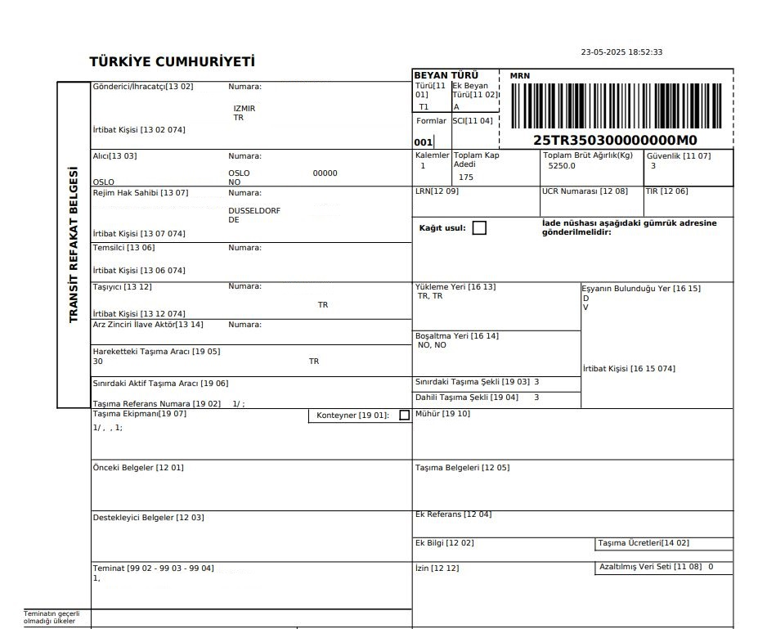
Gönderici
Bilgileri (Z)
Alıcı
Bilgileri (Z)
Kalem, Kap, Ağırlık Bilgileri
Rejim Hak Sahibi Bilgisi (Z)
LRN Numarası
Taşıyıcı Bilgisi (Z)
Yükleme Boşaltma Yeri
Plaka
Bilgileri (Z)
Mühür Bilgisi
Teminat Bilgisi ve GRN

Slide 14
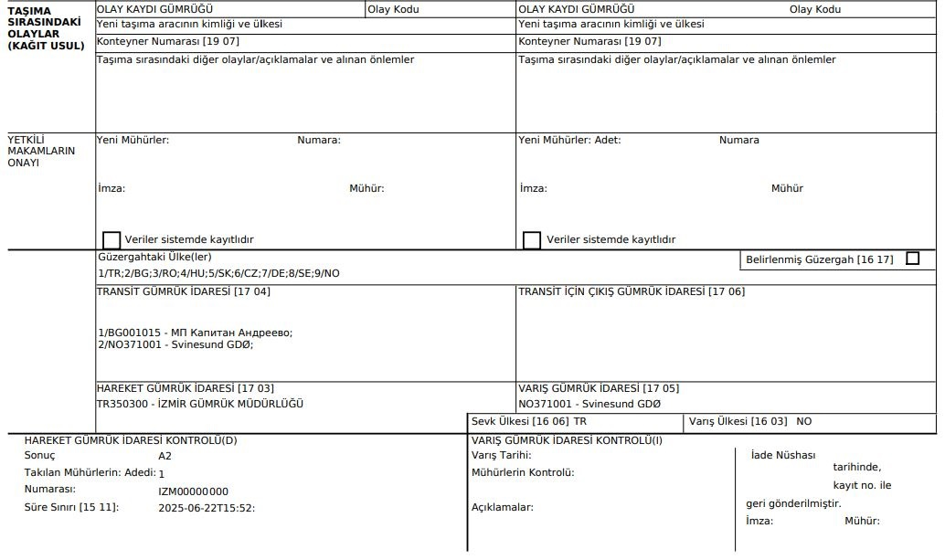
Güzergahtaki Ülkeler
Transit Gümrük İdaresi / İdareleri
Hareket Gümrük İdaresi
Varış Gümrük İdaresi
Mühür Bilgisi
Transit Süre Sınırı

Slide 15
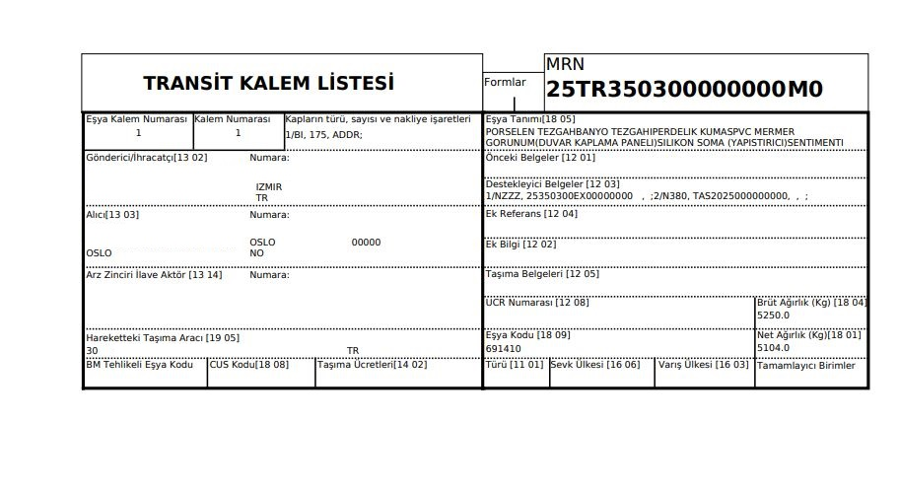
Eşya Tanımı
TRB Eki
Belgeler
Eşya G.T.İ.P
Ağırlık Bilgileri
Gümrük Memuru Muhammed KANKALP m.kankalp@ticaret.gov.tr

Slide 16




NCTS İŞ AKIŞI
TEMİNAT KULLANIMI
ASIL SORUMLU
HAREKET İDARESİ
TRANSİT İDARESİ
VARIŞ İDARESİ
Transit rejiminin usulüne uygun sonuçlandırılması halinde,
rejimi varış gümrük idaresi sonlandırır, hareket gümrük idaresi ibra eder.
{4 Seri Nolu Tebliğ, md.35/1, md.40/1}
Gümrük Memuru Muhammed KANKALP m.kankalp@ticaret.gov.tr

Slide 17
NCTS GÜNCELLEMELERİ
Faz-4 | 1 Aralık 2012
Faz-5 | 17 Kasım 2024
Faz-6 | 1 Haziran 2026
Gümrük Memuru Muhammed KANKALP m.kankalp@ticaret.gov.tr

Slide 18
NCTS’DE SIKLIKLA KULLANILAN STATÜLER (Alfabetik Sıra)
IE002 - AAR_REQ (Anticipated Arrival Record Request): Beklenen Varış Bildirimi Talebi
IE003 - AAR_RSP (Anticipated Arrival Respond Response): Beklenen Varış Bildirimi Cevabı
IE001 - AAR_SND (Anticipated Arrival Respond Send): Beklenen Varış Bildirimi Gönderimi
IE026 – ACC_COD (Guarantee Access Code): Teminat Erişim Kodu
IE004 – AMD_ACC (Amendment Acceptance): Beyanname Değişikliği Kabul Edildi
IE022 – AMD_NOT (Notification Of Amend Decleration): Beyanname Değişikliği Bildirimi
IE006 - ARR_ADV (Arrival Advice): Varış Bildirimi Haber Verildi (ARR_NOT geçerli ise)
IE007 – ARR_NOT (Arrival Notification): Varış Bildirimi (YGM tarafından)
IE114 - ATR_REQ (Anticipated Transit Record Request): Beklenen Transit (Sınır Geçişi) Bildirimi Talebi
IE115 - ATR_RSP (Anticipated Transit Record Response): Beklenen Transit (Sınır Geçişi) Bildirimi Cevabı
IE050 - ATR_SND (Anticipated Transit Record): Beklenen Transit (Sınır Geçişi) Bildiriminin Gönderilmesi
IE059 – CAN_ENQ (Cancel Enquiry Notification): Araştırma İptal Bildirimi
IE060 - CTR_DEC (Control Decision Notification): İdarenin Kabul Ettiği Beyannamede Kontrol Kararı Verildi
IE013 - DEC_AMD (Decleration Amendment): Beyanname Değiştirildi
IE015 - DEC_DAT (Declaration Data): Beyanname Tescil İçin İdareye Gönderildi
IE014 - DEC_INV (Declaration Invalidation Request): Beyanname İptal Talebi
IE017 - DEP_CON (Departure Control Results): Hareket İdaresi Kontrol Sonuçları
IE056 – DEP_REJ (Rejection From Office Of Departure): Beyannamenin Reddi (Hareket Gümrük İdaresinde)
Gümrük Memuru Muhammed KANKALP m.kankalp@ticaret.gov.tr

Slide 19
NCTS’DE SIKLIKLA KULLANILAN STATÜLER (Alfabetik Sıra)
IE018 - DES_CON (Destination Control Results): Varış Kontrolü Olumlu
IE057 – DES_REJ (Rejection From Office Of Destination): Beyannamenin Reddi (Varış Gümrük İdaresinde)
IE120 - DES_PAP (Destination Control Document On Paper) Varış İdaresinde Kağıt Usulü İle Kontrol Edildi
IE049 – DIS_NOT (Discrepencies Solved Notification): Varış Gümrük İdaresince Boşaltma Açıklamalarının Reddi
IE019 - DIS_SND (Discrepancies Send): Uyumsuzluk Çözüm İsteği Gönderildi
IE020 - DIS_SOL (Discrepancies Solved Notification): Uyumsuzluk Çözüldü Bildirimi
IE059 - ENQ_CAN (Enquiry Cancellation): Araştırma İptal Edildi
IE143 - ENQ_DUP (Enquiry Duplication): Tahsilat Aşamasında Mükerrer MRN Tespiti
IE144 - ENQ_INF (Enquiry Information): Araştırma Bilgisi
IE143 - ENQ_NEG (Enquiry Response / «Negatif»): Varışta Bilinmiyor / Varışta Tahsil Talebi
IE143 - ENQ_POZ (Enquiry Response / «Pozitif»): Beyanname İşlem Gördü, Teyit Nüshası Gönderildi
IE144 - ENQ_REC (Enquiry Recommendation): Araştırma Önerilmesi
IE105 - ENQ_REM (Enquiry Reminder): Araştırma Hatırlatması
IE142 - ENQ_REQ (Enquiry Request): Araştırma Başlatılması İstenen Beyanname
IE024 - FWD_ARR (Forwarded Arrival Advice): Varış Sapması Bildirimi (Başka Gümrük İdaresinde İşlem Gördü)
IE025 - GDS_REL (Goods Release Notification): Eşyanın Serbest Bırakılması Bildirimi
IE204 – GUA_CAN (Guarantee Use Cancellation): Teminat Kullanım İptali
IE200 - GUA_CHE (Guarantee Check): Teminat Kontrolü
Gümrük Memuru Muhammed KANKALP m.kankalp@ticaret.gov.tr

Slide 20
NCTS’DE SIKLIKLA KULLANILAN STATÜLER (Alfabetik Sıra)
IE055 - GUA_INV (Guarantee Not Valid): Geçersiz Teminat
IE023 – GUA_NOT (Guarantor Notification): Kefil Bildirimi
IE034 – GUA_QUE (Query On Guarantees): Teminat Sırası
IE036 - GUA_REQ (Guarantee Request): Teminat (Güncellemesi) Talebi
IE201 – GUA_RES (Guarantee Check Result): Teminat Kontrol Sonucu
IE037 - GUA_RSP (Response Query On Guarantees): Teminatın Güncellendiğine Dair Bildirim
IE203 - GUA_USE (Guarantee Use): Teminat Kullanımı (Tescil Edildi)
IE205 – GUA_USR (Guarantee Use Result): Teminat Kullanım Sonucu
IE225 – GUA_WUP (Guarantee Update Notification): Teminat Güncelleme Bildirimi
IE181 – INC_FWD (Forwarded Incident Notification To CD): Olay Bildirimi Sisteme İletildi
IE180 – INC_NOT (Incident Notification): Olay Bildirimi
IE182 - INC_NOT (Forwarded Incident Notification To ED): Olay Bildirimi Taraflara İletildi
IE145 – INF_REQ (Enquiry Information Request): Araştırma Bilgisi Talebi
IE009 – INV_DEC (Invalid Decision): Beyanname İptal Talebi Kabul Edildi
IE010 – INV_NOT (Invalid Notification): Transit İptali Bildirimi
IE141 - MOV_RSP (Information About Non-Arrived Movement): Yerine Ulaşmamış Taşıma İle İlgili Cevap
IE027 – MVT_QUE (Movement Query): Taşıma Sorgusu
IE038 - MVT_RSP (Response To Movement Query): Taşıma Sorgusu Cevabı
Gümrük Memuru Muhammed KANKALP m.kankalp@ticaret.gov.tr

Slide 21
NCTS’DE SIKLIKLA KULLANILAN STATÜLER (Alfabetik Sıra)
IE028 - MRN_ALL (MRN Allocated): Beyanname Tescil Edildi
IE118 - NCF_NOT (Notification Crossing Frontier): Transit İdaresinde Sınır Geçişi Bildirimi
IE928 – POS_ACK (Positive Acknowledge): Beyanın Kabulüne İlişkin Olumlu Bilgilendirme
IE170 – PRE_NOT (Presentation Notification For The Pre-Lodged Decleration):
Beyannamesi Önceden Verilmiş Eşyanın Gümrük İdaresine Sunulmasına İlişkin Bildirim
IE151 - REC_ACC (Recovery Acceptance Notification): Tahsilat Onayı Bilgisi
IE151 - REC_ACC_POZ (Recovery Acceptance Notification / «Pozitif»): Tahsilat Erişimi Diğer Gümrük İdaresine Verildi
IE063 - REC_COM (Recovery Communication): Tahsilat Usulüne Geçildi
IE063 - REC_COM_DEP (Recovery Communication at Departure): Hareket İdaresinde Tahsilat Onaylandı
IE063 - REC_COM_DES (Recovery Communication at Destination): Varış İdaresinde Tahsilat Onaylandı
IE152 - REC_DIS (Recovery Dispatch Notification): Tahsilat Dağıtıldı
IE035 - REC_NOT (Recovery Notification): Tahsilat Tebliğ Edildi
IE150 - REC_REQ (Recovery Request): Tahsilat İsteği
RED_LINE: Kırmızı Hat
IE051 - REL_NOT (No Release for Transit): Transit Tescil Memuru Tarafından Serbest Bırakılmadı
IE029 - REL_TRA (Release For Transit): Transit Serbest Bırakıldı
IE040 - REQ_MOV (Request on Non-Arrived Movement): Yerine Ulaşmamış Taşıma İle İlgili Bilgi Talebi
IE045 - WRT_NOT (Write-off Notification): Transit Kapandı
YEL_LINE: Sarı Hat
YGM_NOT (YGM Notification): YGM Tarafından Aracın Antrepoya Varışı Bildirimi
Gümrük Memuru Muhammed KANKALP m.kankalp@ticaret.gov.tr

Slide 22
NCTS FAZ-5 İLE DEĞİŞEN STATÜLER
IE009 – INV_DEC (Invalidation Decision): Beyanname İptali Talep Edildi
(CAN_DEC kaldırıldı)
IE010 – INV_NOT (Invalidation Notification): Transit İptali Bildirimi
(CAN_NOT ve CAN_ACK kaldırıldı)
IE014 – DEC_INV (Decleration Invalidation Request): Beyanname İptali Talep Edildi
(DEC_CAN kaldırıldı)
Gümrük Memuru Muhammed KANKALP m.kankalp@ticaret.gov.tr

Slide 23
NCTS FAZ-5 İLE DEĞİŞEN STATÜLER
IE049 – DIS_NOT (Discrepancies Solved Notification): Uyuşmazlık Çözüm Bildirimi
(DIS_SOL kaldırıldı)
IE056 – DEP_REJ (Rejection From Office Of Departure): Beyannamenin Hareket İdaresince Reddi
(DEC_REJ kaldırıldı)
IE057 – DES_REJ (Rejection From Office Of Destination): Beyannamenin Varış İdaresince Reddi
(AAR_REJ kaldırıldı)
Gümrük Memuru Muhammed KANKALP m.kankalp@ticaret.gov.tr

Slide 24
NCTS FAZ-5 İLE KULLANILACAK YENİ STATÜLER
IE022 – AMD_NOT (Notification of Amend Decleration): Beyanname Değişikliği Bildirimi
IE023 – GUA_NOT (Guarantor Notification): Kefil Bildirimi
IE026 – ACC_COD (Guarantee Access Codes): Teminat Erişim Kodu
IE034 – GUA_QUE (Query of Guarentees): Teminat Sırası
IE170 – PRE_NOT (Presentation Notification For The Pre-Lodged Decleration):
Beyannamesi Önceden Verilmiş Eşyanın Gümrük İdaresine Sunulmasına İlişkin Bildirim
IE170 – POS_ACK (Positive Acknowledge): Beyanın Kabulüne İlişkin Olumlu Bilgilendirme
Gümrük Memuru Muhammed KANKALP m.kankalp@ticaret.gov.tr

Slide 25
NCTS FAZ-5 İLE KULLANILACAK YENİ STATÜLER
IE180 – INC_NOT (Incident Notification): Olay Bildirimi
IE182 – INC_NOT (Fowarded Incident Notification To ED): Olay Bildirimi
IE181 – INC_FWD (Fowarded Incident Notification To CD): Olay Bildirimi İletildi
IE225 – GUA_WUP (Guarantee Update Notication): Teminat Güncelleme Bildirimi
IE228 – GOG_CNL (Comprehensive Guarantee Cancellation Liability Liberation):
Kefilin Kapsamlı Teminat Sorumluluğunun Sona Erdiğinin Bildirimi
IE231 – GOG_CNP (Comprehensive Guarantee Cancellation Notification):
Kapsamlı Teminat İptal Bildirimi
Gümrük Memuru Muhammed KANKALP m.kankalp@ticaret.gov.tr

Slide 26
HAREKET GÜMRÜK İDARESİNDE NCTS İŞ AKIŞI {4 Seri Nolu Tebliğ, md.19-29}
Transit Beyanı İptal Edildi (DEP_REJ) ₃ ₄
TRB İptal Edildi
(INV_NOT) ₄
Transit Beyanı İptal Talebi Gönderildi (DEC_INV)
₁ 30 gün içinde hareket idaresine başvurulmalıdır.
Asıl Sorumlu
Transit Beyanı Gönderildi (DEC_DAT)
Hareket Gümrük İdaresi
EŞYA SERBEST BIRAKILIR (REL_TRA)
Transit / Varış Gümrük İdaresi
Beklenen Transit Geçiş Tarihi (ATR_SND) / Beklenen Varış Tarihi (AAR_SND) Bildirilir
Transit Beyanı Alındı (POS_ACK) ₁
₂ 30 gün içinde hareket idaresine başvurulmazsa LRN geri çevrilir.
Transit Beyanı Reddedildi (DEP_REJ) ₂ ₃
Ayniyat Önlemleri Alındı
TRB Kabul Edildi (MRN_ALL)
TRB Kabul Edilmedi
(INV_NOT) ₄
Eşyanın Serbest Bırakılmasına İzin Verilmedi (REL_NOT) ₄
₃ Damga vergisi tahsil edilir.
Sarı / Kırmızı Hat Kontrolü
Ayniyat Önlemleri
* Mühür Tatbiki
* Transit Süresi Verilmesi
* ATS Cihazı Takılması & Memur Refakati (gerektiği takdirde)
Teminat Güncelleme İsteği (GUA_REQ)
Muayene Olumsuz (CTR_DEC)
Muayene Olumlu (CTR_DEC)
₄ Damga vergisi alınır. 241/1 uygulanır.
Teminat Geçersiz veya Karşılamıyor (GUA_INV)
Teminat Kaydı (DEP_CON)
Teminat Kullanımı (GUA_USE)
Teminat Güncellemesi Yapılır (GUA_RSP)
Teminat Kullanıldı (GUA_USR)

Slide 27
OLAY KAYDI GÜMRÜK İDARESİNDE NCTS İŞ AKIŞI {4 Seri Nolu Tebliğ, md.30, 34/2}
Asıl Sorumlu
Hareket Gümrük İdaresi
Transit Gümrük İdaresi
(varsa)
Varış Gümrük İdaresi
Olay Bildirimi (INC_NOT – IE182)
Taşıma Sorgusu (MVT_QUE)
Olay Bildirimi İletildi (INC_FWD – IE181)
Taşıma Sorgusu Cevabı (MVT_RSP)
Olay Kaydı Gümrük İdaresi
Olay Bildirimi (INC_NOT – IE180)
Olay Kaydı gümrük idaresi taşımanın devam edebileceğine karar verirse eşyanın sevkine izin verir. {4 Seri Nolu Tebliğ, md.30/3}
Olay Kaydı gümrük idaresi taşımanın devam edemeyeceği yönünde karar verirse varış gümrük idaresi olarak işlem yapar. {4 Seri Nolu Tebliğ, md.30/3}
Gümrük Memuru Muhammed KANKALP m.kankalp@ticaret.gov.tr

Slide 28
TRANSİT** GÜMRÜK İDARESİNDE NCTS İŞ AKIŞI {4 Seri Nolu Tebliğ, md.32-33}
Taşımanın Sona Erdiği Bildirilir (FWD_ARR)
Eşya Geldi (ATR_SND)
Sınır Geçiş Bildirimi Yapılır (NCF_NOT)
Hareket Gümrük İdaresi
Transit Gümrük İdaresi
Varış Gümrük İdaresi
Eşya Geldi (?)
Araç, belgeler ve gerekirse eşya kontrolü
Transit Geçiş Bildirimi İsteği (ATR_REQ)
Sınır Geçiş Bildirimi Yapılır (NCF_NOT)
Fiili Transit Gümrük İdaresi
Transit Geçiş Bildirim İsteği Onaylandı (ATR_RSP)
** Sadece Ortak Transit Rejiminde transit idaresi vardır. Ulusal Transit Rejiminde transit idaresi belirlenmez.
{4 Seri Nolu Tebliğ, md.32/3}

Slide 29
VARIŞ GÜMRÜK İDARESİNDE NCTS İŞ AKIŞI {4 Seri Nolu Tebliğ, md.35-56}
Varış Bildiriminden İtibaren 6 Gün İçinde Kontrol Yapılmalıdır
Belge Hareket Gümrük İdaresince Nihai Statüye Getirilir
(WRT_NOT)
(GDS_REL)
Varış İdaresi Varış Bildirimi Yapar (ARR_ADV)
Boşaltma İzni Verilir
Boşaltma Sonucu Girilir
Kontrol Sonucu
Eşya – Belgeler Uyumlu (DES_CON)
Araç geldi
6 Gün İçinde Kontrol Yapılmadı (ENQ_REC)
28 Güne Kadar Kontrol Yapıldı
Eşya – Belgeler Uyumsuz (DES_CON_NEG)
Araştırma Sonucu Olumlu (CAN_ENQ)
Süresi İçinde Varış Bildirimi Yapılmadığından Sistem Otomatik Araştırma Önerdi (ENQ_REC)
Araştırma Usulüne Geçilir (ENQ_REQ) (ENQ_NEG)
Varış Bildirimi İtibariyle 6 Ay İçinde Tamamlanmalıdır
Hareket İdaresi Varış Bildirimini Bekliyor (AAR_SND)
Hareket İdaresi en geç 7 gün içinde kontrol sonuçlarını talep eder (ENQ_REQ)
28.Gün Sonunda Cevap Alınamazsa
Araştırma Sonucu Olumsuz
Tahsilat Aşamasına Geçilir (REC_ACC)
Asıl Sorumlu ve Kefile Bildirim Yapılır (REC_NOT)
Tahsilat Başlatılır (REC_COM)
Olumsuz (MOV_RSP)
Araç gelmedi
Tahsilat Yapıldı (REC_DIS)
Asıl Sorumludan Taşımaya İlişkin Bilgi İstenir (REQ_MOV)
Asıl
Sorumlu
Fiili Varış İdaresi Belgeyi Sonlandırır (DES_CON)
Tanımlı Varış İdaresi Varış Sapmasını Görür (FWD_ARR)
Başka Varış İdaresinde İşlem Gördü
(AAR_REQ) / (AAR_RSP)
Olumlu (MVT_RSP)

Slide 30
UYUŞMAZLIK İŞLEMLERİ
Hareket Gümrük İdaresince Uyuşmazlığın Bildirimi ve Çözülmesi
{4 Seri Nolu Tebliğ, md.37/4}
Asıl Sorumlu
Hareket Gümrük İdaresi
Varış Gümrük İdaresi
AAR_SND
Uyuşmazlık, varış gümrük idaresi tarafından ‘Diğer Uyuşmazlık Bilgisi’ kısmına detay girilerek bildirilir.
ARR_ADV
DIS_SND
DES_CON_NEG
DIS_NOT
Hareket gümrük idaresinde belgeye atanan memur tarafından ‘E-Uyuşmazlık Hareket Gümrük İdaresince çözümlendi’ seçeneği seçilerek uyuşmazlık çözülür.
WRT_NOT
Gümrük Memuru Muhammed KANKALP m.kankalp@ticaret.gov.tr

Slide 31
UYUŞMAZLIK İŞLEMLERİ
Varış Gümrük İdaresince Uyuşmazlığın Çözülmesi
{4 Seri Nolu Tebliğ, md.37/4, 37/6}
Asıl Sorumlu
Hareket Gümrük İdaresi
Varış Gümrük İdaresi
AAR_SND
Fazlalıktan kaynaklanan uyuşmazlık, varış gümrük idaresi tarafından ‘Diğer Uyuşmazlık Bilgisi’ kısmına detay girilerek bildirilir.
ARR_ADV
DIS_SND
DES_CON_NEG
Hareket gümrük idaresinde belgeye atanan memur tarafından ‘H-Uyuşmazlık Hareket Gümrük İdaresince çözümlenmedi’ seçeneği seçilir.
Bu durumda varış gümrük idaresine tahsilat yetkisi devir talebi gönderilir.
DIS_NOT
REC_REQ
REC_COM
Varış gümrük idaresi tahsilat yetkisini alır, fazlalıktan kaynaklanan tahsilatı başlatır.
REC_DIS
WRT_NOT
Mahreç yazısı alınırsa manuel kapatma yapılır, alınamazsa vergiler tahsil edilir ve tahsilatı tamamlar.
Gümrük Memuru Muhammed KANKALP m.kankalp@ticaret.gov.tr

Slide 32
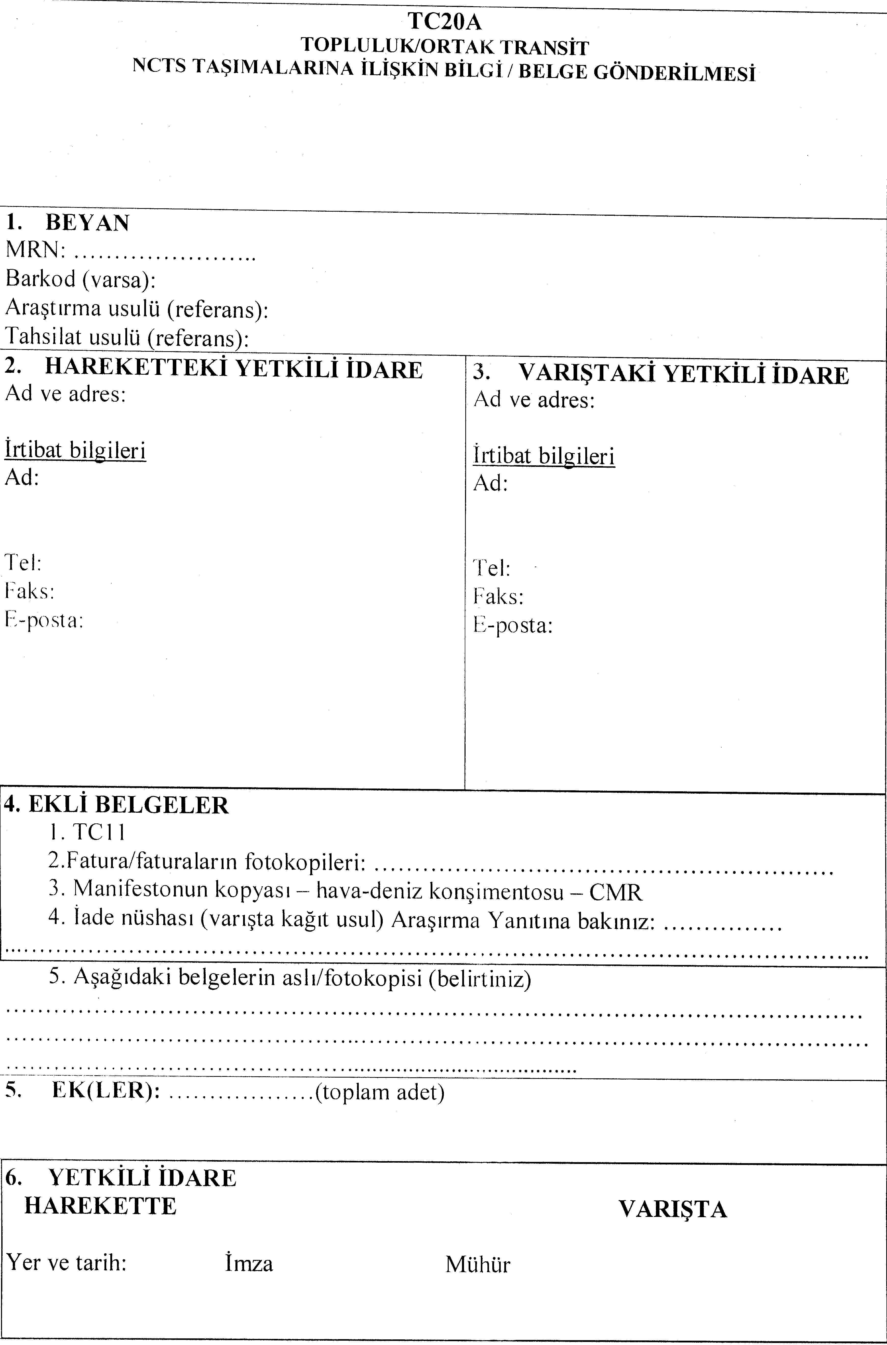
TC20A formu, genellikle, bir transit refakat belgesine ilişkin
bazı bilgi ve belge paylaşımlarında bulunmak gerektiğinde,
NCTS taşımalarına ilişkin bilgi/belge gönderilmesi amacıyla,
gerek hareket idaresi, gerekse de varış idaresince
kullanılmaktadır.
Amacı itibariyle, sadece bilgi/belge paylaşmak
gerektiği zaman gönderildiğinden,
herhangi bir teyit/doğrulama/soru içermediğinden,
gönderilen idarece doldurulacak
bir bölümü bulunmamakta olup,
iade edilmesine de gerek bulunmamaktadır.
Hareket gümrük idaresi bu formu gönderirken,
sistem üzerinden ENQ_INF bildirimi yapar.
Hareket gümrük idaresi bunu ENQ_REC olarak görür.
Varış gümrük idaresi bu formu gönderirken,
belge sistem üzerinden ENQ_REQ olarak görünür.
TC20A FORMU
{4 Seri Nolu Tebliğ, md.46/1}
{Transit Manual Ek 8.4}
Gümrük Memuru Muhammed KANKALP m.kankalp@ticaret.gov.tr

Slide 33
ALTERNATİF KANIT {4 Seri Nolu Tebliğ, md.42}
Rejimin sonlandırılmasının alternatif kanıtı olarak;
TRB fotokopisi veya 5 no’lu iade nüshasının fotokopisi,
Eşyanın gümrükçe onaylanmış bir işlem veya kullanıma tabi tutulduğunu gösteren ve eşyayı belirleyen bir gümrük belgesinin bir nüshası veya bir fotokopisi,
İlişkili olduğu TRB belirtilmek koşuluyla eşyayı belirleyen boşaltma kayıtları, konşimento, fatura gibi ticari belgelerin fotokopisi, kullanılabilir.
Alternatif kanıt, uygun olduğunda, birden fazla transit işlemini kapsayabilir.
Eşyanın bir başka ülkede gümrükçe onaylanmış işlem veya kullanıma girmiş olması durumunda, yukarıda belirtilen nüshalar veya fotokopiler, ilgili ülkelerin yetkili makamları tarafından “aslı gibidir” şeklinde onaylanmış olmalıdır.
Gümrük Memuru Muhammed KANKALP m.kankalp@ticaret.gov.tr

Slide 34
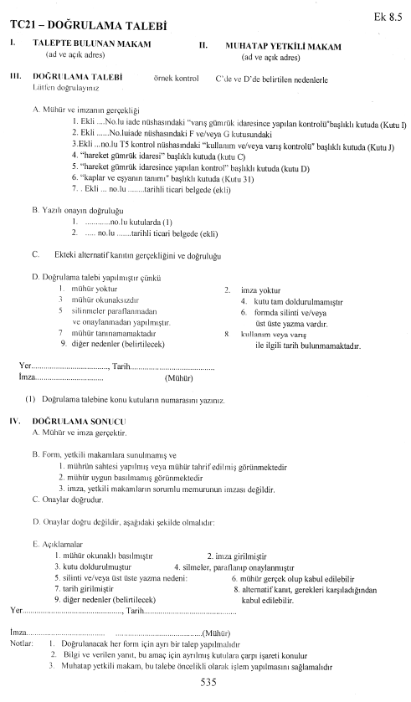
Ortak transit rejiminde, rejim hak sahibi tarafından
hareket gümrük idaresine alternatif kanıt
sunulması halinde, varış gümrük idaresinden,
sunulan alternatif kanıtların
TC21-Doğrulama Talebi formu ile doğrulanması istenir.
TC21 FORMU
{4 Seri Nolu Tebliğ, md.44}
Alternatif kanıt çerçevesinde, transit işleminin usulüne uygun olarak sonlandırıldığının anlaşılması halinde,
transit işlemi hareket gümrük idaresince ibra edilir.
TC21-Doğrulama Talebi formu ile doğrulama öncesinde,
varış ülkesinin yetkili makamlarınca,
doğrudan gümrük idaresine iletilen resmi yazı ile
transit işleminin usulüne uygun olarak sonlandırıldığının belirtilmesi halinde,
ayrıca TC21 doğrulaması beklenmeksizin
transit işlemi ibra edilir.
Gümrük Memuru Muhammed KANKALP m.kankalp@ticaret.gov.tr

Slide 35
ARAŞTIRMA İŞLEMLERİ
Hareket Gümrük İdaresinin Araştırma İsteğine Verilecek Cevaplar
Asıl Sorumlu
Hareket Gümrük İdaresi
Varış Gümrük İdaresi
AAR_SND
Hareket gümrük idaresi makul bir süre bekledikten sonra,
cevap alamadığı takdirde, araştırmaya geçilmesini talep eder.
STD_REQ
STD_RSP
ENQ_REC
ENQ_REQ
ENQ_POZ (Teyit Nüshası Gönderildi) Araç geldi, teyidi gitmedi
* 3 Cevap Kodu
{4 Seri Nolu Tebliğ, md.48/2-a}
ENQ_POZ*
WRT_NOT
WRT_NOT_MAN
Gümrük Memuru Muhammed KANKALP m.kankalp@ticaret.gov.tr

Slide 36
Gümrük Memuru Muhammed KANKALP m.kankalp@ticaret.gov.tr
ARAŞTIRMA İŞLEMLERİ
Hareket Gümrük İdaresinin Araştırma İsteğine Verilecek Cevaplar
Asıl Sorumlu
Hareket Gümrük İdaresi
Varış Gümrük İdaresi
AAR_SND
Hareket gümrük idaresi makul bir süre bekledikten sonra,
cevap alamadığı takdirde, araştırmaya geçilmesini talep eder.
STD_REQ
STD_RSP
ENQ_REC
ENQ_REQ
ENQ_DUP (Mükerrer Kayıt)
Araç geldi, aynı eşya için iki TRB verilmiş
* 2 Cevap Kodu
{4 Seri Nolu Tebliğ, md.48/2-a}
ENQ_DUP*
CAN_ACK ₁
₁ Mükerrer belge iptal edilir
₂ İşlem gören belge kapanır
WRT_NOT ₂

Slide 37
Gümrük Memuru Muhammed KANKALP m.kankalp@ticaret.gov.tr
ARAŞTIRMA İŞLEMLERİ
Hareket Gümrük İdaresinin Araştırma İsteğine Verilecek Cevaplar
Asıl Sorumlu
Hareket Gümrük İdaresi
Varış Gümrük İdaresi
AAR_SND
Hareket gümrük idaresi makul bir süre bekledikten sonra,
cevap alamadığı takdirde, araştırmaya geçilmesini talep eder.
STD_REQ
STD_RSP
ENQ_REC
ENQ_REQ
ENQ_NEG (Varışta bilinmeyen sevkiyat)
* 1 Cevap Kodu
{4 Seri Nolu Tebliğ, md.48/2-a}
REQ_MOV
ENQ_NEG*
MVT_RSP
MOV_RSP

Slide 38
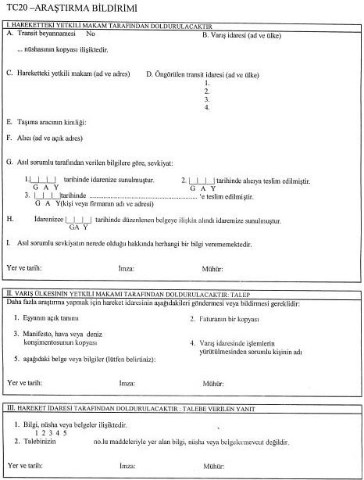
TC20 formu,
hareket idaresinin eşyayla ilgili yeterli bilgiye ulaşamaması, asıl sorumludan da yeterli bilgi alamaması gibi durumlarda,
belge kapsamı eşyanın akıbetini varış idaresi nezdinde araştırmak ve/veya sistemden başlatılmış olan
araştırma prosedürünü devam ettirmek amacıyla,
hareket idaresince düzenlenerek varış idaresine gönderilen bir formdur.
TC20 FORMU
{Transit Manual Ek 8.3}
TC20 formunda yer alan bilgi ve eki belgeler
yeterli bulunmaz ise, varış idaresi,
aynı formun II nolu bölümünü doldurarak,
hareket idaresine iade etmek suretiyle
ek bilgi/belge de talep edebilir.
Hareket idaresi, istenen bilgi/belgeleri,
formun III. nolu bölümünde belirterek (veya ekleyerek)
varış idaresine tekrar gönderir.
Gümrük Memuru Muhammed KANKALP m.kankalp@ticaret.gov.tr

Slide 39
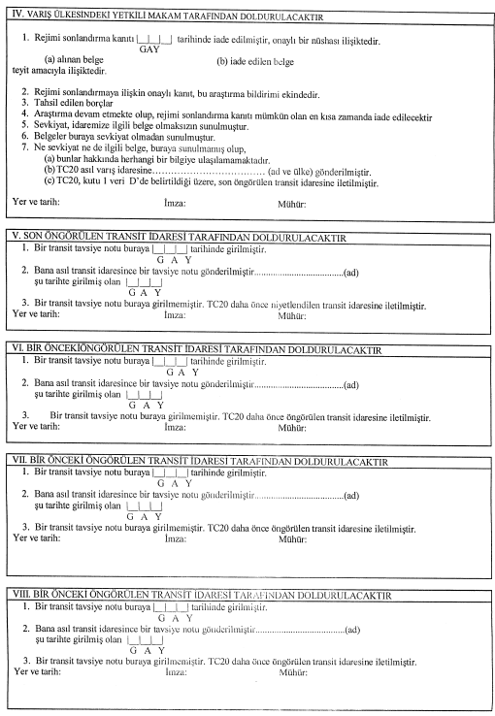
Varış idaresince yapılan araştırma sonucunda,
varış idaresi değişikliği (varış sapması) yapıldığı anlaşılır ve tespit edilebilirse, bahse konu formun IV Nolu bölümü doldurularak ve konuyla ilgili kısa açıklama/not eklenerek, gereği yapılmak üzere
fiili varış idaresine,
kopyası da hareket idaresine gönderilir.
TC20 FORMU
{Transit Manual Ek 8.3}
Fiili varış idaresi tespit edilemez ve araştırma konusu eşya ilgili hiçbir bilgiye ulaşılamaz ise,
formun IV Nolu bölümü doldurularak
son öngörülen transit idaresine,
kopyası da bilgi amaçlı olarak hareket idaresine gönderilir.
Şayet transit idaresi yok ise,
bu durumda form tekrar hareket idaresine
iade edilir ve süreç tamamlanır.
Gümrük Memuru Muhammed KANKALP m.kankalp@ticaret.gov.tr

Slide 40
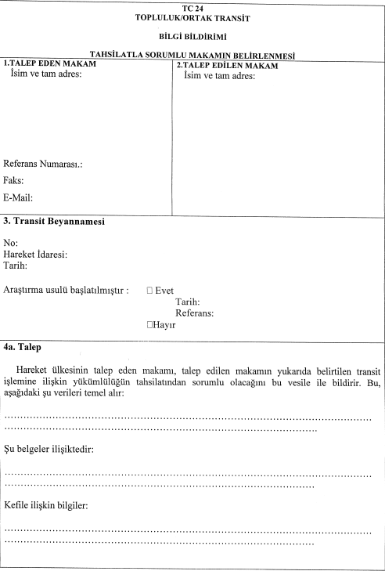
TC24 Formu tahsilat sorumluluğunun
hangi ülkede olduğuna dair ülkeler arasında
bilgi alışverişinde bulunmak amacıyla
kullanılır.
Hareket idaresi gönderirse:
Tahsilat sorumluluğunun başka bir ülkede olduğunu
o ülkeye bildirmek,
yani tahsilat sorumluluğunu
o ülkeye vermek amacıyla gönderir.
TC24 FORMU
{Transit Manual Ek 8.2}
Bu durumda Hareket ülkesi,
1-2-3 nolu bölümler ile
4a bölümünü doldurur.
Gümrük Memuru Muhammed KANKALP m.kankalp@ticaret.gov.tr

Slide 41
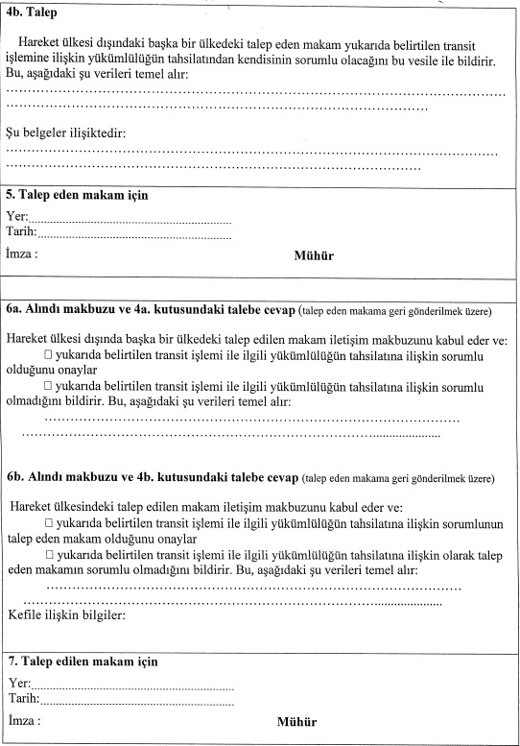
Hareket ülkesi 4a ile beraber
5 nolu bölümü de doldurur.
Bu formu alan varış ülkesi,
cevaben 6a ve 7 nolu bölümü doldurarak
formu geri gönderir.
TC24 FORMU
{Transit Manual Ek 8.2}
Varış ülkesi 6a bölümünü
cevaben doldururken
Tahsilat sorumluluğunu kabul ediyorsa,
yani eşyanın kendi ülkesi sınırları içinde
olduğu kanaatinde ise,
6a bölümündeki ilk kutucuğu işaretleyerek
tahsilat işleminde sorumlu olduğunu kabul eder.
Şayet, tahsilat sorumluluğunu kabul etmiyorsa,
(gerekçelerini de noktalı bölüme
İngilizce olarak yazarak)
6a bölümündeki ikinci kutucuğu doldurur
ve tahsilat sorumluluğunun
kendi ülkesinde olmadığını bildirir.
Gümrük Memuru Muhammed KANKALP m.kankalp@ticaret.gov.tr

Slide 42
ARAŞTIRMA İŞLEMLERİ
Hareket Gümrük İdaresinin Araştırma İsteğine Verilecek Cevaplar
Hareket Gümrük İdaresi
Transit Gümrük İdaresi
Varış Gümrük İdaresi
ATR_SND
AAR_SND
Hareket gümrük idaresi makul bir süre bekledikten sonra,
cevap alamadığı takdirde, araştırmaya geçilmesini talep eder.
NCF_NOT
STD_REQ
STD_RSP
ENQ_REC
ENQ_NEG
(Varışta tahsilat talebi)
* 4 Cevap Kodu
{4 Seri Nolu Tebliğ, md.48/2-ç}
ENQ_REQ
ENQ_NEG*
Gümrük Memuru Muhammed KANKALP m.kankalp@ticaret.gov.tr

Slide 43
TC24 FORMU
{Transit Manual Ek 8.2}
Varış ülkesi
veya Ortak Transit Sözleşmesine taraf olan başka bir ülke
TC24 formu gönderirse:
Tahsilat sorumluluğunun kendisinde olduğunu,
tahsilat yapacağını
hareket idaresine bildirmek
ve onay almak istediği anlamına gelir.
** Bu durumda formun
ilk sayfasında sadece 1, 2 ve 3 numaralı bölümler doldurulur.
Gümrük Memuru Muhammed KANKALP m.kankalp@ticaret.gov.tr

Slide 44
Talep eden ülke 4b ve 5 nolu bölümü doldurur.
Bu formu alan hareket ülkesi,
cevaben 6b ve 7 nolu bölümü doldurarak
formu talep eden ülkeye geri gönderir.
TC24 FORMU
{Transit Manual Ek 8.2}
Hareket ülkesi 6b bölümünü
cevaben doldururken
Tahsilat sorumluluğunun
talep eden ülkede olduğunu onaylıyorsa,
yani eşyanın o ülke sınırları içinde
olduğu kanaatinde ise,
6b bölümündeki ilk kutucuğu işaretleyerek
tahsilat sorumluluğunun
talep eden ülkede olduğunu onaylar.
Şayet, tahsilat sorumluluğunun
talep eden ülkede olmadığı kanaatinde ise,
(gerekçelerini de noktalı bölüme İngilizce yazarak)
6b bölümündeki ikinci kutucuğu doldurur
ve tahsilat sorumluluğunun
talep eden ülkede olmadığını bildirir.
Gümrük Memuru Muhammed KANKALP m.kankalp@ticaret.gov.tr

Slide 45
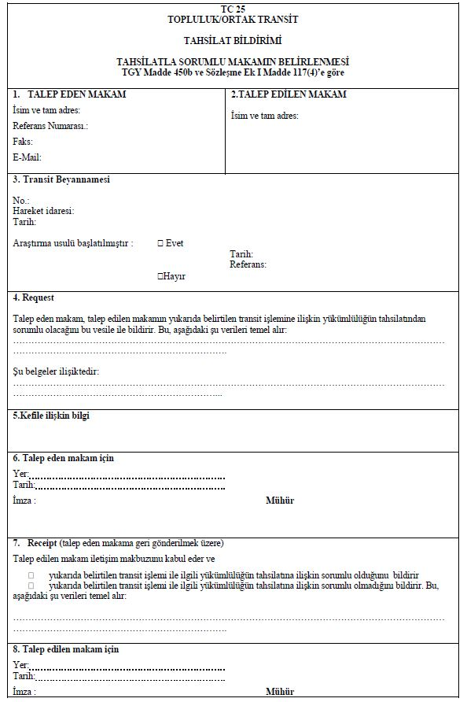
TC25 Formu tahsilata geçilmesi kararı verildikten sonra,
somut kanıtlar çerçevesince, sorumluluğunun
hangi ülkede olduğuna dair
kesin mutabakata varılmak amacıyla kullanılır.
TC25 FORMU
{Transit Manual Ek 8.2.2}
Eşyanın varış gümrük idaresine sunulması gereken tarihten itibaren 7 ay içinde
Varış işleminin hareket gümrük idaresine bildirilmemiş olması,
Rejim hak sahibinin yetersiz bilgi sunmuş veya hiç bilgi sunmamış olması
halinde, rejimin ibrası için gereken bilgi talebine rejim hak sahibinin cevabı için 28 günlük süre sınırının aşılmasından itibaren
1 ay içinde;
Tahsilattan sorumlu ülke gümrük idaresinin belirlenememesi halinde TC25 formu düzenlenir ve transit işlemine ilişkin son sınır geçiş bildirimini yapan ülke ile varış ülkesinin gümrük makamlarına intikal ettirilir.
Gümrük Memuru Muhammed KANKALP m.kankalp@ticaret.gov.tr

Slide 46
Formu dolduran idare,
tahsilat sorumluluğunun formu gönderdiği ülkede
olduğunu, o ülkeye bildirmek amacıyla gönderir.
TC25 FORMU
{Transit Manual Ek 8.2.2}
Formu gönderen ülke, 1-2-3 nolu bölümler ile beraber
4, 5 ve 6 nolu bölümleri doldurur.
Formu alan ülke 7 ve 8 nolu bölümleri doldurur.
Formu alan ülke, 7 nolu bölümü
cevaben doldururken
- Tahsilat sorumluluğunu üzerine alıyorsa,
birinci kutucuğu işaretler ve tahsilat sorumluluğunun
kendisinde olduğunu bildirir.
- Tahsilat sorumluluğunu üzerine almıyorsa,
ikinci kutucuğu işaretler ve tahsilat sorumluluğunun
kendisinde olmadığını bildirir.
(gerekçelerini de noktalı bölüme İngilizce yazarak)
TC25 formunun iletildiği ülke makamlarından, TC25 formlarının gönderilmesinden sonraki 3 ay içerisinde tahsilat sorumluluğunu kabul ettiklerine dair bildirim alınmaması durumunda, tahsilata ilişkin işlemler hareket gümrük idaresi tarafından yapılır.
Gümrük Memuru Muhammed KANKALP m.kankalp@ticaret.gov.tr

Slide 47
ARAŞTIRMA İŞLEMLERİNİN TAMAMLANMASI
Hareket Gümrük İdaresi,
eşyanın Varış Gümrük İdaresine sunulması için verilen süre sınırından itibaren
en geç 6 ay içinde
araştırma usulünün sonucuna karar verir.
Yürütülen araştırma sonucunda elde edilen bilgiler ve kanıtlar çerçevesinde,
rejim ibra edilir VEYA tahsilat usulüne geçilir.
{4 Seri Nolu Tebliğ, Md.49}
Gümrük Memuru Muhammed KANKALP m.kankalp@ticaret.gov.tr

Slide 48
TAHSİLAT İŞLEMLERİ
Hareket gümrük idaresi tarafından yapılan tahsilat işlemi
{4 Seri Nolu Tebliğ, md.51}
Asıl Sorumlu
Hareket İdaresi
Varış İdaresi
REC_ACC
REC_COM
REC_NOT
REC_DIS
WRT_NOT
Gümrük Memuru Muhammed KANKALP m.kankalp@ticaret.gov.tr

Slide 49
TAHSİLAT İŞLEMLERİ
Varış gümrük idaresi tarafından yapılan tahsilat işlemi
{4 Seri Nolu Tebliğ, md.52}
Asıl Sorumlu
Hareket İdaresi
Varış İdaresi
ENQ_REQ
ENQ_NEG*
REC_REQ
ENQ_NEG*:
Varışta tahsilat talebi
(4 cevap kodu)
REC_ACC_POZ
REC_NOT
REC_COM
REC_DIS
WRT_NOT
Gümrük Memuru Muhammed KANKALP m.kankalp@ticaret.gov.tr

Slide 50
TAHSİLAT İŞLEMLERİ
Süresinde ödenmeyen gümrük vergileri ve diğer yükler için
6183 sayılı Kanun hükümlerine göre işlem yapılır. {4 Seri Nolu Tebliğ, Md.52/2}
Transit işlemlerinde rejimin ibra edilmediği hususu,
eşyanın varış gümrük idaresine sunulması gereken tarihten itibaren
en geç 9 ay içinde kefile bildirilmelidir. {4 Seri Nolu Tebliğ, Md.53/1}
Kefile süresi içinde bildirim yapılmamışsa, kefil yükümlülükten kurtulur.
Ancak rejim hak sahibinin sorumluluğu devam eder. {4 Seri Nolu Tebliğ, Md.53/4}
Gümrük Memuru Muhammed KANKALP m.kankalp@ticaret.gov.tr

Slide 51
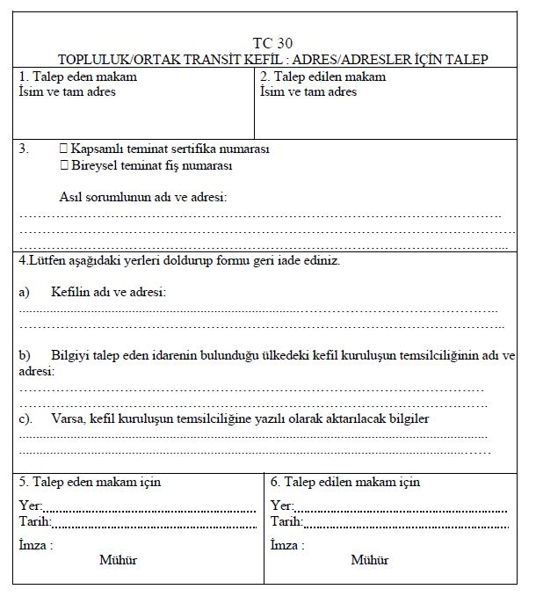
TC30 FORMU
{Transit Manual Ek 8.3.2}
TC30 Formu
Kefilin (tüzel kişilik) bilgilerinin talep edilmesi
sırasında kullanılan bir formdur.
Gümrük Memuru Muhammed KANKALP m.kankalp@ticaret.gov.tr

Slide 52
TAHSİLAT İŞLEMLERİ
Ortak transit rejimi kapsamındaki işlemler için gümrük yükümlülüğü
Türkiye Gümrük Bölgesinde doğmuş ise,
Kefile süresi içinde usulüne uygun şekilde bildirim yapılmış olması kaydıyla,
İlgili gümrük idaresi tarafından transit beyanının kabul tarihinden itibaren
3 yıl içinde yükümlü olduğu vergileri ödemesi gerekeceği bildirilir. {4 Seri Nolu Tebliğ, Md.53/2}
Tahsilat asıl sorumludan yapılırsa, kefile tahsilatın gerçekleştiği bilgisi verilir. {4 Seri Nolu Tebliğ, Md.53/3}
Gümrük Memuru Muhammed KANKALP m.kankalp@ticaret.gov.tr

Slide 53
NCTS SORGULAMALARINDA ODAKLANILMASI GEREKEN STATÜLER
Hareket Gümrük İdaresi Rolü
Varış Gümrük İdaresi Rolü
DEC_DAT ve POS_ACK (30 günü geçtiyse belge geri çevrilmeli)
DEP_REJ (mükelleften kaynaklanan iptallerde 241/1 düzenlenmeli)
DES_CON_NEG ve DIS_NOT (eksiklik takibatı yapılacak ise)
ENQ_REC (varış araştırmaya geçmesi için uyarılmalı)
ENQ_NEG (varış 1 ile dönüş yapmış, asıl sorumluya gidilmeli)
REQ_MOV (asıl sorumlunun cevabı takip edilmeli)
MOV_RSP (asıl sorumlu olumsuz dönmüş, takip edilmeli)
REC_REQ (varış 4 ile dönüş yapmış, tahsilat yetkisini istiyor)
AAR_SND (Türkiye’ye giriş yapmış mı?)
ARR_ADV ve RED_LINE (6 gün geçmiş mi?)
ARR_RSP (hareket cevap vermiş, varış işlemlerine devam edilmeli)
DES_CON_NEG ve DIS_NOT (fazlalık takibatı yapılıyor ise)
ENQ_REQ (dört koddan biriyle cevap verilmesi gerekir)
REC_REQ (tahsilat istendi, hareketin cevabı takip edilmeli)
REC_ACC_POZ (tahsilat yetkisi alındı, tahsilat yapılmalı)
DEP_REJ
INV_DEC
INV_NOT
REL_NOT
Damga Vergisi Alındı Mı?
Damga Vergisi Alındı Mı?
241/1 Uygulandı Mı?
Gümrük Memuru Muhammed KANKALP m.kankalp@ticaret.gov.tr

Slide 54
BELİRGİN ŞEKİLDE FARKLI ÇIKAN EŞYA {GY Md.243}
Türkiye Gümrük Bölgesine getirilerek transit rejimine konu edilen serbest dolaşımda olmayan eşyanın giriş gümrük idaresinde yapılan kontrolü neticesinde,
Beyan edilenden açıkça farklı olduğu tahlil, teknik inceleme ve araştırmaya gerek olmaksızın kolayca anlaşılabilen,
Gümrük vergileri ve/veya ticaret politikası önlemleri açısından farklılık oluşturan eşya,
Belirgin bir şekilde farklı cinste eşya olarak kabul edilir.
Kanunun 235 inci maddesinin beşinci fıkrası uyarınca idari para cezasının uygulanmasını müteakip eşyanın sevkine izin verilir.
Gümrük Memuru Muhammed KANKALP m.kankalp@ticaret.gov.tr

Slide 55
BELİRGİN ŞEKİLDE FARKLI ÇIKAN EŞYA {GY Md.243}
Gümrük Kanunu 235/5. Madde
Transit rejimine konu edilen serbest dolaşımda olmayan eşyanın, hareket gümrük idaresinden sevk edilmesinden sonra, varış gümrük idaresine varışından önce ya da varış gümrük idaresinde yapılan kontrolü veya muayenesi sonucunda beyana göre eksiklik veya fazlalık tespit edilmesi hâlinde;
c) Beyana göre eksik olduğunun tespit edilmesi hâlinde, eksik çıkan eşyaya ilişkin gümrük vergilerinin alınmasının yanı sıra, eşyanın gümrük vergilerinin iki katı idari para cezası verilir.
d) Beyana göre fazla olduğunun tespit edilmesi hâlinde, fazla çıkan eşyanın gümrük vergileri kadar idari para cezası verilir ve fazla çıkan eşya tasfiyeye tabi tutulur.
Gümrük Memuru Muhammed KANKALP m.kankalp@ticaret.gov.tr
Gümrük Memuru Muhammed KANKALP m.kankalp@ticaret.gov.tr

Slide 56
BELİRGİN ŞEKİLDE FARKLI ÇIKAN EŞYA {GY Md.243}
Gümrük Kanunu 235/5. Madde
Bu maddenin uygulanmasında beyan farklılığı yalnız başına yeterli değildir.
Bu maddeye göre ceza uygulanabilmesi için,
- Eşyanın belirgin bir şekilde farklı cinste olması
aynı zamanda
- Gümrük vergileri ve/veya ticaret politikası önlemleri açısından
beyan sahibi lehine bir durum oluşturması da gerekmektedir.
Transit beyanında yer almayan beyan harici eşya için de
235/5 maddesinin (a) ya da (b) fıkrası uygulanır.

Slide 57
Ulusal Transit Rejiminde EKSİKLİK Takibatı {GK 235/5-c, GY Md. 239/1}
Türkiye Gümrük Bölgesine getirilerek,
ulusal transit rejimi altında taşınan ve
serbest dolaşımda olmayan eşyada
beyana göre eksiklik çıkması durumu
{GY Md. 239-1/a-b}
Varış gümrük idaresince eksik çıkan miktar üzerinden uyuşmazlık bildirilir (DES_CON_NEG)
Yanlış beyan veya mahrecinde eksik yüklemeden kaynaklandığının hareket gümrük idaresine
uyuşmazlık bildirimi yapılan tarihten itibaren
28 gün içinde ispatı gerekir
Kontrol sonuçları (DES_CON_NEG) girilmeden, varış bildirimini (ARR_ADV) müteakip
3 gün içerisinde;
Yazılı başvuru halinde
süre 28 gün daha uzatılabilir
İspat edildi
İspat edilemedi
Gümrük vergileri ve diğer yükler ile GK 235/5-c cezasının
varış gümrük idaresine
ödenmesi halinde;
Gümrük vergileri ve diğer yükler ile GK 235/5-c cezasının
varış gümrük idaresine
ödenmemesi halinde;
Rejim hareket gümrük idaresince ibra edilir
(WRT_NOT)
Hareket gümrük idaresince;
Gümrük vergileri ve diğer yükler tahsil edilir.
GK 235/5-c uygulanır.
Rejim ibra edilir (WRT_NOT)
Uyuşmazlık çözümünün beklenmediği ve vergilerin ödendiğini içeren mesaj Hareket Gümrük idaresine gönderilir,
ekstra belge aranmaksızın
rejim hareket gümrük idaresince ibra edilir (WRT_NOT)
Konu Hareket Gümrük İdaresine bildirilir, hareket gümrük idaresince;
Gümrük vergileri ve diğer yükler tahsil edilir.
GK 235/5-c uygulanır.
Rejim ibra edilir (WRT_NOT)

Slide 58
Ulusal Transit Rejiminde EKSİKLİK Takibatı {GK 235/5-c, GY Md. 239/1}
Ulusal transit rejimi altında taşınarak
Türkiye Gümrük Bölgesinden çıkacak olan
ve serbest dolaşımda olmayan eşyada
eksik çıkması durumu {GY Md. 239-1/c}
«Varış gümrük idaresi» konumundaki
çıkış gümrük idaresi tarafından
Eksik çıkan eşyaya ilişkin gümrük vergileri ve diğer yükler tahsil edilir.
GK 235/5-c maddesi uygulanır.
Aracın yurtdışına çıkışına izin verilir.
Gümrük Memuru Muhammed KANKALP m.kankalp@ticaret.gov.tr

Slide 59
Ulusal Transit Rejiminde FAZLALIK Takibatı {GK 235/5-d, GY Md. 239/2}
Türkiye Gümrük Bölgesine getirilerek,
ulusal transit rejimi altında taşınan ve
serbest dolaşımda olmayan eşyada
fazlalık çıkması durumu {GY Md. 239/2-a}
Fazla çıkan eşya varış gümrük idaresince geçici depolama yeri veya antrepoya alınır.
Talep edilirse, beyana konu diğer eşyanın gümrük işlemlerine devam edilir.
Yanlış beyan veya mahrecinde fazla yüklemeden kaynaklandığının
28 gün içinde ispatı gerekir
Yazılı başvuru halinde
süre 28 gün daha uzatılabilir
Fazlalığın yanlış beyandan
kaynaklandığının beyan eki fatura ve
ticari belgelerde kayıtlı bilgilerden anlaşılması
İspat edilemedi
İspat edildi
Varış gümrük idaresince fazla çıkan eşyaya
GK 235/5-d uygulanır.
Rejim hareket gümrük idaresince ibra edilir (WRT_NOT)
Varış gümrük idaresince
fazla eşyaya ilişkin rejim beyanında
bulunulmasına izin verilir.
Rejim hareket gümrük idaresince ibra edilir (WRT_NOT)

Slide 60
Gümrük Memuru Muhammed KANKALP m.kankalp@ticaret.gov.tr
Ulusal Transit Rejiminde FAZLALIK Takibatı {GK 235/5-d, GY Md. 239/2}
Ulusal transit rejiminde serbest dolaşımda olmayan ve Türkiye Gümrük Bölgesinden çıkarılacak eşyanın beyana göre
fazla çıkması durumu
{GY Md. 239/2-b}
Fazla çıkan eşya ile beyan edilen eşyanın aynı olması
Beyan edilen eşya haricinde
ilaveten başka bir eşya bulunması
Tespit edilen fazlalık TRB’ye ve sisteme gerekli açıklamalar yapılarak kaydedilir.
Transit rejimi sonlandırılır.
Eşyanın Türkiye Gümrük Bölgesi dışına çıkarılmasına izin verilir.
Beyan harici eşyanın yanlış beyan veya fazla yüklemeden kaynaklandığının
28 gün içinde ispatı
Tespit edilen fazlalık TRB’ye ve sisteme gerekli açıklamalar yapılarak kaydedilir.
Transit rejimi sonlandırılır.
Eşyanın Türkiye Gümrük Bölgesi dışına çıkarılmasına izin verilir.
Farklı çıkan eşyanın yurt dışı edilmesine izin verilmez.
Yazılı başvuru halinde
süre 28 gün daha uzatılabilir
İspat edildi
İspat edilemedi
Fazla çıkan diğer eşyaya ilişkin rejim beyanında bulunulmasına
veya
eşyanın yurtdışı edilmesine izin verilir.
Varış gümrük idaresince fazla çıkan eşyaya
GK 235/5-d uygulanır.
Hareket gümrük idaresince
rejim ibra edilir (WRT_NOT)

Slide 61
Gümrük Memuru Muhammed KANKALP m.kankalp@ticaret.gov.tr
Ortak Transit Rejiminde EKSİKLİK Takibatı {GY Md. 240/1}
Ortak Transit Rejimi Kapsamında
Türkiye’ye gelen eşyada
Eksiklik çıkması durumu
Bu tespit Transit Gümrük İdaresinde gerçekleşirse
Tatbik edilen orijinal mühür
sağlam ise
{GY Md. 240/1-a}
Tatbik edilen orijinal mührün
sağlam olmaması
sökülmüş olması
ya da
Eşyanın Türkiye Gümrük Bölgesi içinde boşaltıldığı veya değiştirildiğine ilişkin kanaat oluşması
{GY Md. 240/1-b}
Transit Gümrük İdaresi
‘varış gümrük idaresi’ rolüne geçer ve eksiklik işlemlerini gerçekleştirilir.
Uyuşmazlık bildirilir.
Mevcut eşya, beyana istinaden ulusal transit rejimi altında varış gümrük idaresine sevk edilir.
235/5-c maddesi uygulanmaz.
{GY Md. 240/3}
Araştırma başlatılmadan
ya da araştırma başlatılıp varış gümrük idaresince araştırmaya cevap verme süresi dolmadan önce
Eksik çıkan miktar üzerinden transit işlemi sonlandırılır.
Tahsilat henüz gerçekleşmeden hareket gümrük idaresince araştırma başlatılmışsa (ENQ_REQ),
4 cevabı verilerek,
Varışta Tahsilat talebinde bulunulur. (ENQ_NEG)
(REC_REQ -> REC_ACC_POZ -> REC_COM)
Vergi ve diğer yükler tahsil edilir.
GK 235/5-c uygulanır.
Hareket gümrük idaresine bilgi verilir. (REC_DIS)
Hareket gümrük idaresine, çözümünün beklenmediği belirtilerek
uyuşmazlık bildirilir.
(DES_CON)

Slide 62
Gümrük Memuru Muhammed KANKALP m.kankalp@ticaret.gov.tr
Ortak Transit Rejiminde FAZLALIK Takibatı {GY Md. 240/2, 240/3}
Ortak Transit Rejimi Kapsamında
Türkiye’ye gelen eşyada
Fazlalık çıkması durumu
Beyan edilen eşya haricinde
ilaveten başka bir eşya bulunması halinde
{GY Md. 240/2}
Beyana göre
eşyanın fazla çıkması
{GY Md. 240/2}
Bu tespit Transit Gümrük İdaresinde gerçekleşirse
Bu tespit Transit Gümrük İdaresinde gerçekleşirse
Fazla çıkan eşya geçici depolama yeri veya antrepoya alınır.
Talep edilirse, beyana konu diğer eşyanın gümrük işlemlerine devam edilir.
Fazla çıkan eşyanın,
sehven yüklendiğinin
28 gün içinde ispatı
Fazla çıkan eşya geçici depolama yeri veya antrepoya alınır.
Talep edilirse, beyana konu diğer eşyanın gümrük işlemlerine
devam edilir.
Farklı çıkan diğer eşya, beyan edilen eşya ile aynı ise,
Yazılı başvuru halinde
süre 28 gün daha uzatılabilir
İspat edildi
İspat edilemedi
İlgilisince talep edilmesi halinde,
Fazla çıkan eşya, ulusal transit rejimi altında varış gümrük idaresine sevk edilir.
235/5-d maddesi uygulanmaz.
{GY Md. 240/3}
Farklı çıkan diğer eşyanın, beyan edilen eşyadan belirgin şekilde farklı olması durumunda,
GK 235/5. maddesinin a ya da b bendinden ilgili olanı uygulanır.
Fazla çıkan diğer eşyaya ilişkin rejim beyanında bulunulmasına veya eşyanın yurtdışı edilmesine izin verilir.
Varış gümrük idaresince
fazla çıkan eşyaya GK 235/5-d uygulanır.
Hareket gümrük idaresince rejimin ibra edilmesi beklenir. (WRT_NOT)

Slide 63
İHRACAT REFAKAT BELGESİ (İRB)
İhracatla ilgili gümrük işlemleri tamamlanmış eşyanın,
Türkiye Gümrük Bölgesi içerisinde, ulusal transit rejimi altında, karayolu ile taşınması sırasında,
Yükümlünün tercihine göre, Transit Refakat Belgesi düzenlenmesi yerine, İhracat Refakat Belgesi düzenlenebilmektedir.
{2018/19 sayılı Genelge}
Gümrük Memuru Muhammed KANKALP m.kankalp@ticaret.gov.tr

Slide 64
İHRACAT REFAKAT BELGESİ (İRB)
Amaç
Ortak Transit Sözleşmesine dahil olmayan komşu ülkelere sevk edilen, transit rejimi kapsamındaki taşımalarda, daha sadeleştirilmiş bir iş akışı sağlamak.
İhracat eşyasının, Türkiye Gümrük Bölgesi içerisinde çıkış gümrük idaresine kadar ulusal transit rejimi kapsamında taşınmasına ilişkin beyanı kolaylaştırmak ve işlem süreçlerini hızlandırmak.
Hedef
Elektronik entegrasyon ile mükerrer veri girişini önlemek.
İhracat eşyası için ayrıca transit beyannamesi düzenlenmesinden kaynaklı operasyon maliyetlerini azaltmak, zaman tasarrufu sağlamak.
İhracat eşyasının yurtdışı edilme sürecindeki iş adımları ve belge gereksinimlerini azaltmak.
Gümrük Memuru Muhammed KANKALP m.kankalp@ticaret.gov.tr

Slide 65
İHRACAT REFAKAT BELGESİ (İRB)
İhracat Refakat Belgesi taşımalarında,
sadece hareket ve varış gümrük idareleri vardır.
Sadece ihraç eşyası taşındığından, teminat kullanımı yoktur.
Gümrük Memuru Muhammed KANKALP m.kankalp@ticaret.gov.tr

Slide 66
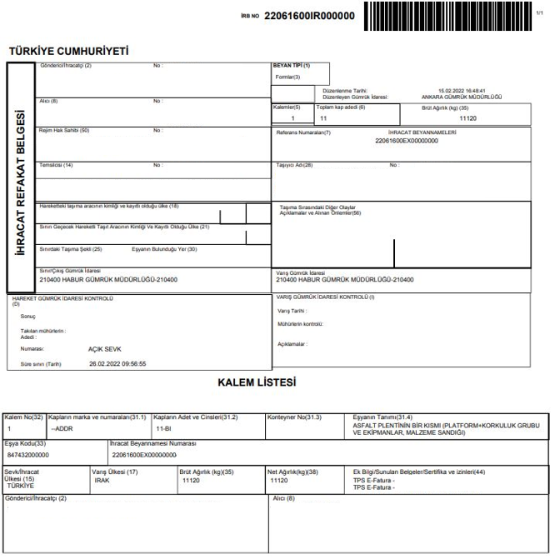
Düzenleyen Gümrük İdaresi
Gönderici / Alıcı Bilgileri
Kalem, Kap, Ağırlık Bilgileri
Bağlı İhracat Beyannamesi Bilgisi
Asıl Sorumlu
Taşıyıcı Bilgisi
Plaka Bilgisi
Varış (Çıkış) Gümrük İdaresi
Mühür Bilgisi
Transit Süre Sınırı
Eşya Tanımı
G.T.İ.P.
Ek Belgeler
Sevk / Varış Ülkesi
Ağırlık
Gümrük Memuru Muhammed KANKALP m.kankalp@ticaret.gov.tr

Slide 67
İHRACAT REFAKAT BELGESİ (IRB) UYGULAMASINDA TEMEL İLKELER
Bir veya birden fazla gümrük idaresinden varış gümrük idaresine ihracat eşyası taşıyan bir taşıma aracı için, araç kapsamı tüm ihracat beyannamelerini kapsayacak şekilde tek bir İRB düzenlenir.
Bir ihracat beyannamesinin birden fazla araçla (parçalı) taşınacak olması halinde her araçta taşınacak ihracat eşyasının kap ve kilo bilgisi ayrı ayrı girilmek suretiyle araç sayısı kadar İRB düzenlenir.
Bir araç için tek bir rejim hak sahibi olacak şekilde İRB düzenlenir.
Araçta ihraç eşyası yanında serbest dolaşımda olmayan transit eşyası da varsa,
İRB düzenlenmez.
{2018/19 sayılı Genelge}
Gümrük Memuru Muhammed KANKALP m.kankalp@ticaret.gov.tr

Slide 68
İHRACAT REFAKAT BELGESİ (IRB) UYGULAMASINDA TEMEL İLKELER
Aynı taşıma aracına birden fazla gümrük idaresinden ihracat eşyası yüklenecek olması durumunda, ilk gümrük idaresinden sonraki gümrük idarelerinde, ilk gümrük idaresinde alınan İRB numarası değişmeksizin, o gümrük idaresinden yüklenen ihracat eşyasına ilişkin bilgiler ile tatbik edilen yeni mühür numaraları kaydedilmek suretiyle İRB bilgileri güncellenir.
Öncesinde NCTS programından düzenlenmiş TRB kapsamı eşya bulunan bir araç için, İRB düzenlenmesine izin verilmez.
Öncesinde düzenlenmiş İRB kapsamı eşya bulunan bir araç için NCTS programından TRB düzenlenemez.
{2018/19 sayılı Genelge}
Gümrük Memuru Muhammed KANKALP m.kankalp@ticaret.gov.tr

Slide 69
İHRACAT REFAKAT BELGESİ İŞ AKIŞI
ASIL SORUMLU
Yükümlü İRB özet beyanını oluşturarak hareket gümrük idaresine sunar
(T / Tescil Edildi)
HAREKET GÜMRÜK İDARESİ
ÇIKIŞ (SINIR) GÜMRÜK İDARESİ
EŞYA YURTDIŞI EDİLİR
(Y)
Tescil memuru gerekli kontrolü yaparak İRB’yi onaylar
(O / Onaylandı)
Çıkış (Sınır) Gümrük İdaresinde gerekli kontroller yapılır
(S / Sınır Gümrük İdaresi İşlemleri)
Gümrük Memuru Muhammed KANKALP m.kankalp@ticaret.gov.tr

Slide 70
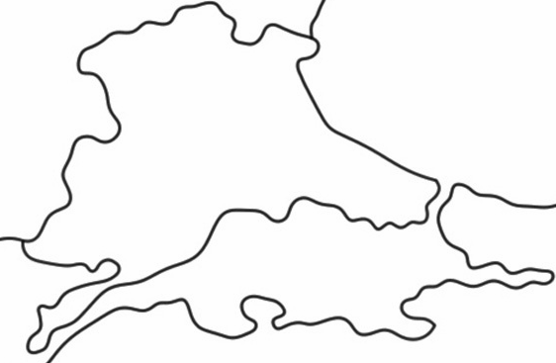
İHRACAT REFAKAT BELGESİ (IRB) UYGULAMASINDA TEMEL İLKELER
AB ülkeleri
Yunanistan ve Bulgaristan’a açılan
Hamzabeyli
Kapıkule
Dereköy
Gümrük Müdürlüklerine
İhracat Refakat Belgesi sevki yapılamaz.
{2018/19 sayılı Genelge}
Pazarkule
Uzunköprü
İpsala
Kapıkule, Hamzabeyli ve İpsala Gümrük Müdürlüklerine
TR (Ulusal) TRB’ler de açılamaz,
sadece T1 ve T2 (Ortak Transit) TRB’leri düzenlenebilir.
{30.11.2018 / 39350063 t/s Talimatlı Yazı}
Gümrük Memuru Muhammed KANKALP m.kankalp@ticaret.gov.tr

Slide 71

TIR SÖZLEŞMESİ VE TIR KARNESİ İŞLEMLERİ {TIR Sözleşmesi, Md.2}
Dünya çapındaki en önemli ve en kapsamlı
gümrük karayolu transit sistemidir.
1975 yılında revize edilen TIR Sözleşmesi’ne dayanır.
(Transports Internationaux Routiers - Uluslararası Karayolu Taşıması)
Eşyanın bir hareket gümrük idaresinden, bir varış gümrük idaresine belli sayıda ülke üzerinden, arada sınır kontrolüne tabi olmadan, karayolu ile uluslararası taşınmasını sağlar.
Türkiye, ilk olarak 1959 TIR Anlaşmasına taraf olmuş ve
1966 yılından beri TIR sistemini kesintisiz uygulamaktadır.
1975 tarihinde revize edilen TIR Sözleşmesi’ne ise 1984’te taraf olmuştur.
Gümrük Memuru Muhammed KANKALP m.kankalp@ticaret.gov.tr

Slide 72


TIR SÖZLEŞMESİ VE TIR KARNESİ İŞLEMLERİ {TIR Sözleşmesi, Md.2}
2025 yılında
Türkiye, 2025 itibariyle yaklaşık %13,3’lük pay ile
TIR Sisteminde en çok işlem yapan ülke konumundadır.
IRU tarafından toplam 509.675 adet TIR karnesi dağıtıldı.
Kefil kuruluş TOBB, 68.000 adedini aldı.
Gümrük Memuru Muhammed KANKALP m.kankalp@ticaret.gov.tr

Slide 73
TIR SÖZLEŞMESİNE TARAF ÜLKELER
2025 itibariyle 78 ülke TIR Sözleşmesine taraftır.
65 ülke (lacivert ile gösterilenler) TIR karne işlemlerini uygularken
13 ülke (mavi ile gösterilenler) sözleşmeye taraf olmalarına rağmen çeşitli nedenlerle uygulamamaktadır.
21 ülke (mor ile gösterilenler) TIR Sözleşmesine taraf olma müzakerelerini sürdürmektedir.
Gümrük Memuru Muhammed KANKALP m.kankalp@ticaret.gov.tr

Slide 74
TIR SİSTEMİNİN AVANTAJLARI
Gümrük İdareleri açısından
Ulusal prosedür gereklerini azaltma
Mühür ve dış koşul muayenesi ile işlem yapılması
İş gücü avantajı sağlaması
Ulusal garanti ve dokümantasyona gerek olmaması
TIR Karnesi - Tek Belge ile işlem yapılması
Taşıyıcılar açısından:
Sınırlarda minimum engelleme
Gecikmeleri azaltma
Maliyeti azaltma
Konteynerler için de kullanılabilmesi
Transit idarelerinde teminat verilmesi gerekmemesi
Gümrük Memuru Muhammed KANKALP m.kankalp@ticaret.gov.tr

Slide 75

TIR SİSTEMİ KISA KISA BİLGİLER
TIR karnesi gümrük beyannamesi yerine geçer.
Uluslararası teminatın mevcudiyetine dair kanıt sağlar.
TIR karnesinin dili Fransızcadır (Birinci kapak önyüzü hariç).
TIR karnelerini IRU basar ve dağıtır (6 ya da 14 yapraklıdır).
120 gün geçerlidir (Yabancı taşıyıcıya verilenler 10 gün geçerlidir)
Geçerlilik tarihi hiçbir koşulda değiştirilemez veya uzatılamaz.
Geçerlilik süresi biten karneler gümrük idarelerince kabul edilmez.
Her bir TIR karnesi tek bir yolculuk için geçerlidir.
Her bir TIR taşıması için 1 çift üst koçan (Volet-1 ve Volet-2) kullanılması gereklidir.
Gümrük Memuru Muhammed KANKALP m.kankalp@ticaret.gov.tr

Slide 76
TIR SİSTEMİ KISA KISA BİLGİLER
Üzerinde silinti, kazıntı bulunan, önceki gümrük idaresinin mührünün bulunmadığı belgeler kabul edilmez.
Her bir taşıt, konteyner veya yük kompartımanı için tek bir TIR karnesi düzenlenir.
Bir taşımada hareket ve varış gümrük idarelerinin toplam sayısı en fazla 4’tür.
TIR karnesi doldurulurken eşyanın cinsi açık şekilde yazılmalıdır.
TOBB’un sorumlu olduğu kefalet tutarı 100.000-Euro’dur.
TIR sistemi altında, karayolu ile uluslararası eşya taşıması yapmak isteyen firmaların gümrük idarelerince verilen taşıt onay belgesi ile Ulaştırma Bakanlığınca verilen yetki belgesini (C2, L2, M2 vs.) almaları zorunludur.
Gümrük Memuru Muhammed KANKALP m.kankalp@ticaret.gov.tr

Slide 77
TIR SİSTEMİ KISA KISA BİLGİLER
ATS cihazı takılan riskli sevkiyatlarda, gümrük idaresince güzergâh belirlenerek TIR karnesinin 22 nolu hanesine yazılır.
Güzergâh kat etme (transit) süresi, TIR karnesinin 20 nolu hanesine yazılır.
TIR Sözleşmesine ve ulusal transit mevzuatına uygun düzenlenen karneler için teminat alınmaz.
Belli koşullar haricinde, TIR karnesi muhteviyatı eşya, muayeneye tabi tutulmaz.
Gümrük Memuru Muhammed KANKALP m.kankalp@ticaret.gov.tr

Slide 78
TAŞIT ONAY BELGESİ
Taşıt Onay Belgeleri, Gümrük ve Dış Ticaret Bölge Müdürlüklerince yetki verilen gümrük idareleri tarafından elektronik ortamda düzenlenir.
Taşıt Onay Belgeleri, tezkiye edilen firmalar adına kayıtlı
Kamyonlar,
Kamyonetler (panelvanlar dahil),
Özel amaçlar için kullanılan (soğuk hava tertibatlı, sarnıçlı, tecritli, tanker gibi) taşıtlar
Brandalı taşıtlar,
Römork ve yarı römorklara
Düzenlenir.
Taşıt Onay Belgelerinin geçerlilik süresi 3 yıldır.
Gümrük Memuru Muhammed KANKALP m.kankalp@ticaret.gov.tr

Slide 79
TAŞIT ONAY BELGESİ
Çekiciler ile ağır veya havaleli eşya taşıyan taşıtlar için taşıt onay belgesi aranmaz.
Bir TIR taşıması sırasında geçerlilik süresi biten taşıt onay belgesi, bu TIR taşımasının sonuna kadar geçerli kabul edilir.
Taşıt onay belgesi süresinin yurtdışında sona ermesi halinde, taşıt onay belgesini düzenleyen gümrük idaresine yazılı olarak başvurulur. Gümrük idaresi tarafından firma dosyası incelenerek bir defaya mahsus olmak üzere sistem üzerinden otuz gün ek süre verilerek işlemler tamamlanır.
Taşıt onay belgesinin yenilenmesi için geçerlilik süresinin bitimine en fazla 30 gün kala, taşıt onay belgesini düzenleyen gümrük idaresine başvurulur.
Taşıt onay belgesi en fazla 3 defa yenilenebilir.
TIR Sistemi kapsamında taşıma yapma yetkisi iptal edilen firmalar adına düzenlenen taşıt onay belgeleri iptal edilir.
Taşıt onay belgesi düzenlenmiş bir taşıtın TIR Sözleşmesi Ek-2’de yer alan şartları kaybettiğinin tespit edilmesi halinde sistemde kayıtlı olan belge iptal edilir.
Gümrük Memuru Muhammed KANKALP m.kankalp@ticaret.gov.tr

Slide 80
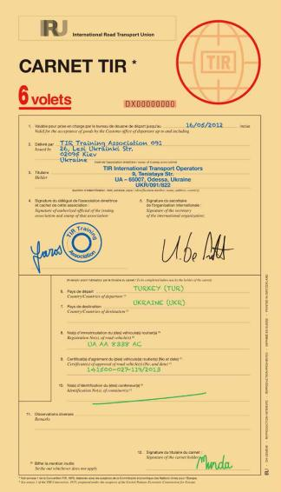
TIR KARNESİ
Karneyi Veren Kuruluş
Geçerlilik Tarihi
Karne Hamili Unvan ve Adres Bilgileri (Z)
Karneyi Veren Kuruluş Yetkilisi İmza ve Kaşesi
Uluslararası Kuruluş (IRU) Yetkili İmzası
Hareket Ülkesi (Z)
Varış Ülkesi (Z)
Araç Plaka Bilgisi (Z)
Römork Onay Belge Tarih ve Sayısı (Z)
Konteyner Numarası (Z)
Diğer Hususlar
Karne Hamili Onayı (Z)
Gümrük Memuru Muhammed KANKALP m.kankalp@ticaret.gov.tr

Slide 81
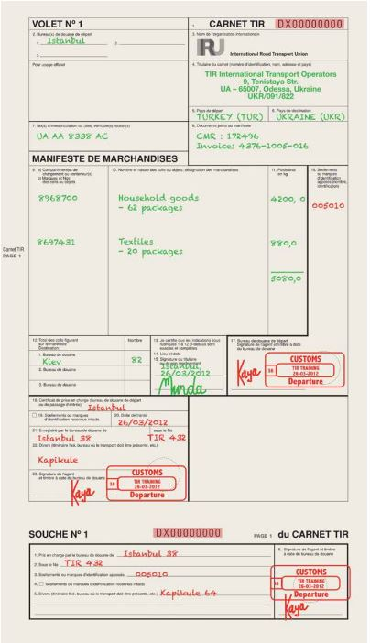
TIR KARNESİ
Karne Eki Belgeler (8)
Araç Plaka Bilgileri (7)
Eşyanın Detaylı Bilgisi (8-9-10)
(GTİP, Tanım, Kg)
İşlem Yapılacak Gümrük İdareleri (12)
Gümrük İdaresi (18),
Transit Süresi (20),
varsa Güzergah bilgisi (22),
İmza ve Gümrük İdare Mührü (23)
Hareket Gümrük İdaresi, Kodu, Mühür No,
varsa Güzergah bilgisi
Gümrük Memuru Muhammed KANKALP m.kankalp@ticaret.gov.tr

Slide 82
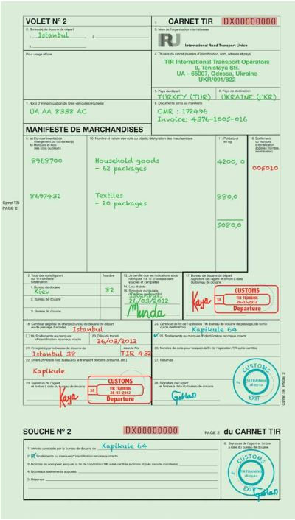
TIR KARNESİ
Çıkış Gümrük İdaresi (24),
Mühür bozulmamışsa işaretlenir (25),
Eşya boşaltılmışsa miktarı (26),
varsa Şartlı İbra durumu (27),
İmza ve Gümrük İdare Mührü (28)
Çıkış Gümrük İdaresi, Kodu, Mühür Durumu,
varsa yeni mühür bilgisi, Güzergah bilgisi
Gümrük Memuru Muhammed KANKALP m.kankalp@ticaret.gov.tr

Slide 83

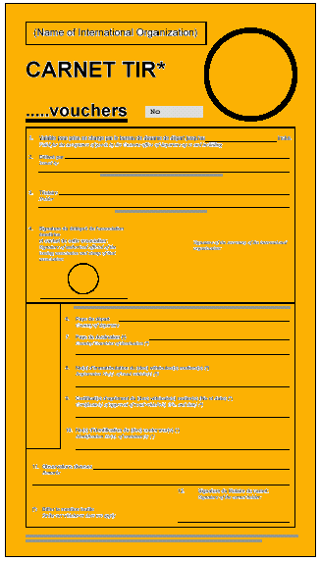

Gümrük Memuru Muhammed KANKALP m.kankalp@ticaret.gov.tr
TIR KARNESİ İŞ AKIŞI
Karne Hamili ve
Kefil Kuruluşa (TOBB)
Bildirim,
Tahakkuk ve Tahsil İşlemleri
TIR Karnesinin IRU Tarafından Dağıtımı
TOBB Tarafından IRU’ya İadesi
TOBB Tarafından Odalara Dağıtımı
Kullanılan TIR Karnesinin Kontrolü
Olumsuz ise
TIR ODALARI
Gümrük İdaresine Sunuş
Karne Hamiline Tahsisi
TIR Karnesi Sonlandırma
Kullanılan TIR Karnesinin İadesi
Olumlu ise
KARNE HAMİLİ
Eşyanın Kontrolü ve Mühürlerin Tatbiki
HAREKET GÜMRÜK
VARIŞ GÜMRÜK
Eşyanın Kontrolü İçin Mührün Çıkartılması
B
A
ÇIKIŞ GÜMRÜK
TRANSİT ÜLKESİ
(varsa)
GİRİŞ GÜMRÜK
C
HAREKET ÜLKESİ
GİRİŞ GÜMRÜK
ÇIKIŞ GÜMRÜK
VARIŞ ÜLKESİ
Araç, belgeler ve gerekirse eşya kontrolü

Slide 84
Gümrük Memuru Muhammed KANKALP m.kankalp@ticaret.gov.tr
Eksiklik takibatı ise:
Gümrük vergileri ve diğer yükler hesaplanır.
GK 235/5-c uygulanır.
Tahsilat yapılamazsa Giriş ve diğer gümrük idarelerine bilgi verilir.
Kefil kuruluşa gidilir.
Vergi ve resimlerin 100 bin Euro’ya kadar olan kısmı tahsil edilir.
TIR KARNESİ EKSİKLİK / FAZLALIK TAKİBATLARI
Volet-2 ve dipkoçanına eksiklik ya da fazlalık bilgisi girilir, şartlı ibra edilmiştir şerhi düşülür. TIR/Transit Takip Programı Volet-2 ekranına da şartlı ibra edilmiştir şerhi girilir
TIR karnesi himayesinde taşınan
serbest dolaşımda olmayan eşyada eksiklik ya da fazlalık tespit edilirse;
Eksiklik / Fazlalık takibatı sonlandırılır.
Volet-2 yaprağı ve dipkoçandaki şartlı ibra edildi şerhi kaldırılır.
TIR/Transit Programı Volet-2 sayfasına ibra edildi şerhi girilir.
Eksiklik/Fazlalık tutanağının imzalandığı tarih veya takibat yazısının TIR karne hamiline tebliğ edildiği tarihten itibaren
3 ay içinde eksiklik/fazlalığın nedeninin kanıtlanması istenir.
TIR karnesi hamili tarafından
geçerli bir belge sunulamazsa
TIR karnesi hamili tarafından
geçerli bir belge sunulursa
Fazlalık takibatı ise:
GK 235/5-d uygulanır.
Süre, yazılı başvuru halinde
3 ay uzatılır,
haklı sebebin varlığı halinde
1 ay daha uzatılabilir
Giriş gümrük idaresinde eşyanın tamamının veya bir kısmının beyan edilenden belirgin bir şekilde farklı cinste olduğunun tespiti hâlinde;
GK 235/5. maddesinin a ya da b bendinden
ilgili olanı uygulanır.
Eşyanın sevkine izin verilir.
{1 Seri Nolu TIR Tebliği, Md.27/5}
**Kap adedi olarak beyana uygun, ancak sayı, baş, ağırlık gibi ölçülerinde beyana göre eksiklik veya fazlalık olan eşya için
takibat yapılmaz.
{1 Seri Nolu TIR Tebliği, Md.34/7}

Slide 85
Gümrük Memuru Muhammed KANKALP m.kankalp@ticaret.gov.tr
TIR KARNESİ TAHSİLAT İŞLEMLERİ {1 Seri Nolu TIR Tebliği, Md. 42}
TIR Karnesinde takibi gerektirir bir durum olması halinde
Karne Hamili
&
Kefil Kuruluş
Gümrük
İdaresi
Bildirim kefil kuruluş açısından hiçbir şekilde 1 ve 2 yıllık
süreleri geçemez.
Volet-1 tescil tarihinden
itibaren 2 ay içinde bildirim
Kefil kuruluşa yapılan
bildirimden itibaren
1 ay içinde
kanıtlanamazsa
Kefil Kuruluştan
Kefalet Tutarına Kadar
Tahsil
TIR Karne Hamilinden
Tahsilat
Karne Hamili (Tebliğ)
&
Kefil Kuruluş (Bilgi)
TIR Karne Hamilinden
Tahsilat yapılamaması halinde
Kefil Kuruluş
(Tebliğ)
TIR Karne
Hamiline
Tahakkuk
Bildirim tarihinden itibaren
2 yıl içinde
Kefil Kuruluşa Tahakkuk

Slide 86
TIR SİSTEMİ KEFALET ZİNCİRİ
KEFİL KURULUŞ (TOBB)
ULUSLARARASI KURULUŞ
(IRU)
GÜMRÜK İDARESİ
KARNE
HAMİLİ
YEREL SİGORTA ŞİRKETİ
IRU NEZDİNDEKİ SİGORTA ŞİRKETİ
Gümrük Memuru Muhammed KANKALP m.kankalp@ticaret.gov.tr

Slide 87
HANGİ MEVZUATA GÖRE TAKİBAT?
Yükümlünün giriş gümrük idaresinde taşıtın tartılmasını talep etmesi ve taşıtın tartılması durumunda, tespit edilen miktarın taşıma belgelerinde ve varsa özet beyanda belirtilen miktardan farklı olması halinde; giriş gümrük idaresince özet beyan eksiklik/fazlalık takibatına geçilmesi gerekmektedir.
Gümrük Yönetmeliğinin 75. maddesi uyarınca özet beyan eksiklik/fazlalık takibatı yapılır.
{2012/2 sayılı Genelge}
Gümrük Memuru Muhammed KANKALP m.kankalp@ticaret.gov.tr

Slide 88
HANGİ MEVZUATA GÖRE TAKİBAT?
Türkiye Gümrük Bölgesine getirilen eşyanın bulunduğu taşıtın mührünün sağlam olması ve herhangi bir şüphe halinin bulunmaması nedeniyle, taşıtın tartılmadan TRB ile varış gümrük idaresine sevk edildiği durumda; varış gümrük idaresince yapılacak kontrolde taşıma belgelerinde kayıtlı miktar esas alınacak olup, taşıma belgelerine göre farklılık tespit edilmesi durumunda,
Gümrük Yönetmeliğinin 239-242 maddeleri uyarınca işlem yapılır.
{2012/2 sayılı Genelge}
Gümrük Memuru Muhammed KANKALP m.kankalp@ticaret.gov.tr

Slide 89
HANGİ MEVZUATA GÖRE TAKİBAT?
TIR karnesi kapsamındaki eşyada tespit edilen eksiklik veya fazlalıklara ilişkin takibat, hangi koşulda olursa olsun,
Sadece 1 Seri Nolu TIR İşlemleri Tebliği 34. maddesine göre TIR karnesi eksiklik/fazlalık takibatı yapılır.
{2012/2 sayılı Genelge}
Gümrük Memuru Muhammed KANKALP m.kankalp@ticaret.gov.tr

Slide 90
HANGİ MEVZUATA GÖRE TAKİBAT?
Özet beyan giriş gümrük idaresine verilmekte olup, transit rejimi kapsamında varış (iç ya da sınır) gümrük idaresine sevk edilen eşya için özet beyan eksiklik/fazlalık takibatı uygulaması söz konusu değildir.
{2022/7 sayılı Genelge}
Gümrük Memuru Muhammed KANKALP m.kankalp@ticaret.gov.tr

Slide 91
TRANSİT REJİMİNDE DÜZENLENEN CEZALAR
Transit özet beyan (LRN), transit refakat belgesi (MRN) ve ihracat refakat belgesi (İRB) iptali
(Yükümlü hatasından kaynaklanan):
Gümrük Yönetmeliği Ek-82/3-4 nolu fiilleri doğrultusunda 4458 sayılı Gümrük Kanunu’nun 241/1. maddesi uygulanır
Beyannameye eklenmesi gereken belgelerin süresi içerisinde ibraz edilmemesi:
Gümrük Yönetmeliği Ek-82/5 nolu fiil doğrultusunda 4458 sayılı Gümrük Kanunu’nun 241/1. maddesi uygulanır
Transit refakat belgesi üzerinde düzeltme işlemleri
(ceza gerektiren başka bir durum olmaması kaydıyla):
Gümrük Yönetmeliği Ek-82/7 nolu fiilleri doğrultusunda 4458 sayılı Gümrük Kanunu’nun 241/1. maddesi uygulanır
İthal ya da transit kapsamı eşyanın ulusal transit rejimi taşımasında (TR), varış (çıkış) gümrük idaresi değişikliği:
Gümrük Yönetmeliği Ek-82/15 nolu fiil doğrultusunda 4458 sayılı Gümrük Kanunu’nun 241/1. maddesi uygulanır
Transit özet beyanın (LRN) uygun olarak doldurulmaması:
Gümrük Yönetmeliği Ek-82/45 nolu fiilleri doğrultusunda 4458 sayılı Gümrük Kanunu’nun 241/1. maddesi uygulanır
Gümrük Memuru Muhammed KANKALP m.kankalp@ticaret.gov.tr

Slide 92
TRANSİT REJİMİNDE DÜZENLENEN CEZALAR
Belirgin şekilde farklı çıkan eşya:
4458 sayılı Gümrük Kanunu’nun 235/5. maddesinin a ya da b bendinden ilgili olanı uygulanır
Eksiklik-Fazlalık Takibatı:
(TRB) Gümrük Yönetmeliği’nin 239-242. maddeleri / (TIR karnesi) 1 Seri Nolu TIR Tebliği 34. maddesine göre vergi takibatına geçilir,
4458 sayılı Gümrük Kanunu’nun 235/5. maddesinin c bendi (eksiklik) ya da d bendi (fazlalık) uygulanır
Transit özet beyanın (LRN) süresi içinde verilmemesi:
4458 sayılı Gümrük Kanunu’nun 241/3-d (2 kat) maddesi uygulanır
Transit taşıması sırasında gümrük idaresinin izni olmadan yük alınması:
4458 sayılı Gümrük Kanunu’nun 241/4-b (4 kat) maddesi uygulanır
Transit özet beyana (LRN) kayıtlı eşyanın cinsinin yanlış beyan edilmesi:
4458 sayılı Gümrük Kanunu’nun 241/4-c (4 kat) maddesi uygulanır
Gümrük Memuru Muhammed KANKALP m.kankalp@ticaret.gov.tr

Slide 93
TRANSİT REJİMİNDE DÜZENLENEN CEZALAR
Güzergâh kat etme (transit) süre sınırına uymama:
4458 sayılı Gümrük Kanunu’nun 241/3-e (2 kat), 241/4-d (4 kat), 241/5-a (6 kat) ve 241/6-c (8 kat) maddelerinden
ilgili olanı uygulanır
Güzergâh ihlâli:
4458 sayılı Gümrük Kanunu’nun 241/6-b maddesi (8 kat) uygulanır
İhracat işlemleri tamamlanmış transit eşyasının varış gümrük idaresinde yapılan muayenesinde miktar ve cinsinde
%10'un üzerinde farklılık bulunması:
4458 sayılı Gümrük Kanunu’nun 241/3-j (2 kat) maddesi uygulanır,
ayrıca gerekirse 5607 sayılı Kaçakçılıkla Mücadele Kanunu hükümleri takip edilir
Transit rejimi çerçevesince taşınan serbest dolaşımda bulunmayan eşyayı yurtta bırakmak fiili:
5607 sayılı Kaçakçılıkla Mücadele Kanunu’nun 3/3 maddesi uygulanır
(1 yıldan 3 yıla kadar hapis ve 5.000 güne kadar adlî para cezası)
Gümrük Memuru Muhammed KANKALP m.kankalp@ticaret.gov.tr

